Slide 1
안드로이드 기반 응용 프로그래밍
Application Fundamentals

Slide 2
목차
1. 개요
2. 개발환경구축
3. GUI
4. 인텐트와 인텐트 필터
5. 서비스
6. 데이터 처리 - prefer, file, sqlite
7. 데이터 공유 - content provider
8. 알림서비스
9. network - 인터넷, 소켓
10. SMS
11. 위치 서비스
12. JNI

Slide 3
Features
Application framework
  enabling reuse and replacement of components
Dalvik virtual machine
  optimized for mobile devices
Integrated browser
  based on the open source WebKit engine
Optimized graphics
  powered by a custom 2D graphics library; 3D graphics based on the OpenGL ES 1.0 specification (hardware acceleration optional)
SQLite
  for structured data storage
Media support
  for common audio, video, and still image formats (MPEG4, H.264, MP3, AAC, AMR, JPG, PNG, GIF)

Slide 4
GSM Telephony (hardware dependent)
Bluetooth, EDGE, 3G, and WiFi (hardware dependent)
Camera, GPS, compass, and accelerometer (hardware dependent)
Rich development environment
  including a device emulator, tools for debugging, memory and performance profiling, and a plugin for the Eclipse IDE

Slide 5
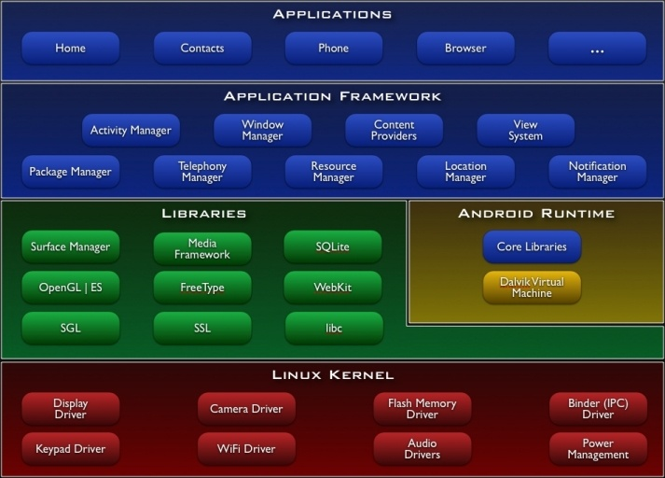
Android Architecture

Slide 6
Application Framework
A rich and extensible set of Views
Content Providers
  enable applications to access data from other applications (such as Contacts), or to share their own data
A Resource Manager
  providing access to non-code resources such as localized strings, graphics, and layout files
A Notification Manager
  enables all applications to display custom alerts in the status bar
An Activity Manager
  manages the lifecycle of applications and provides a common navigation backstack

Slide 7
Libraries
System C library
  a BSD-derived implementation of the standard C system library (libc), tuned for embedded Linux-based devices
Media Libraries
  based on PacketVideo's OpenCORE; the libraries support playback and recording of many popular audio and video formats, as well as static image files, including MPEG4, H.264, MP3, AAC, AMR, JPG, and PNG
Surface Manager
  manages access to the display subsystem and seamlessly composites 2D and 3D graphic layers from multiple applications
LibWebCore
  a modern web browser engine which powers both the Android browser and an embeddable web view

Slide 8
SGL
  the underlying 2D graphics engine
3D libraries
  an implementation based on OpenGL ES 1.0 APIs; the libraries use either hardware 3D acceleration (where available) or the included, highly optimized 3D software rasterizer
FreeType
  bitmap and vector font rendering
SQLite
  a powerful and lightweight relational database engine available to all applications

Slide 9
Application Components

Slide 10
개요
안드로이드 애플리케이션은 자신의 세계에 산다.
  애플리케이션은 자신의 리눅스 프로세스에서 실행된다.
  각 프로세스는 자신의 VM을 갖는다.

Slide 11
1. 기본 컴포넌트
안드로이드는 다른 애플리케이션을 애플리케이션의 요소로 구성시켜 사용할 수 있다.
그래서 하나의 시작점(ex. main())을 만들지 않는다.
대신 시스템이 안드로이드 애플리케이션의 객체를 생성하고 실행하는데 필요한 기본 컴포넌트들을 만든다.

Slide 12
Activities
  UI 제공.
  애플리케이션은 하나 또는 그 이상의 activity로 구성
  한 activity가 다른 activity를 시작
  각 activity는 기본 윈도우가 제공됨
  윈도우 구성요소들(버튼, 텍스트 박스 등)은 View 계층 구조에 의해 제공
  윈도우 구성요소들을 activity 윈도우에 배치하려면 Activity.setContentView() 메서드 이용.

Slide 13
Services
  service는 UI를 갖지 않고, 지정되지 않은 시간 동안 백그라운드에서 작업
  백그라운드에서 작업중인 서비스에 연결가능(ex. mp3 player의 pause, rewind, stop 등)
  다른 컴포넌트와 마찬가지로 main thread에서 실행
  그러므로 다른 컴포넌트가 block되지 않게, 시간을 많이 소모하는 백그라운드 작업을 위한 thread를 새로 생성해서 실행하기도 함.

Slide 14
Broadcast receives
  브로드캐스트 메시지를 받거나 응답(ex. 베터리 부족, 다운로딩 완료 등)
  애플리케이션이 수신할 수 있는 브로드캐스트의 수는 제한 없다.
  service와 마찬가지로 UI를 갖지 않는다.
  브로드캐스트 응답 시 activity나 NotificationManager 사용 가능. 이 외에도 backlight, 진동, 사운드 등 다양한 방법 사용 가능

Slide 15
Content providers
  애플리케이션의 데이터를 다른 애플리케이션에서도 사용 가능하도록 특정한 셋으로 저장ㅌ
  이 데이터는 SQLite 데이터 베이스에 저장
  content provider는 ContentProvider 클래스로 상속받아 생성하는데 이 클래스는 데이터 처리, 저장과 관련된 메서드들로 구성
  이 메서드를 직접 호출하지 않고, ContentResolver 객체 이용
  ContentResolver는 content provider와 통신

Slide 16
2. Activating components : Intents
activated when ..
  content provider : ContentResolver 요청의 타겟이 되었을 때
  activity, service, broadcast receiver : intent를 받았을 때
컴포넌트 별 활성화 메서드
  activity
    activity의 시작은 context.startActivity()나 Activity.startActivityForResult() 메서드로 intent 전달로 이루어 짐.
    반응은 getIntent()로 intent 받음.
    Activity.startActivityForResult() 메서드는 시작시킨 activity로 부터 결과를 받아와야 하는 경우 사용하는 메서드로 결과를 받는 메서드는 onActivityResult()

Slide 17
  service
    context.startService()로 시작
    안드로이드가 service의 onStart() 호출
    컴포넌트가 실행중인 service에 커넥션 설립 가능 : context.bindservice()로 인텐트 전달
    service는 onBind()로 인텐트 받음(만약 service가 실행중이지 않으면 bindService()로 시작)
  broadcast receiver
    context.sendBroadcast(), context.sendOrderedBroadcast(), context.sendStickyBroadcast() 메서드로 시작
    onReceive()로 수신

Slide 18
3. Shutting down components
content provider, broadcast receiver는 명시적 shut down 필요 없음.
activity : finish(), 다른 activity 종료 시 finishActivity() 이용.
service : stopSelf()나 context.stopService()
시스템에 의한 컴포넌트의 종료 : 더 이상 사용이 안되거나 안드로이드 메모리 부족시

Slide 19
4. manifest file
애플리케이션이 실행되기 전 안드로이드에 애플리케이션의 구성 요소를 인식시켜야 함
이를 위해 manifest file에 애플리케이션의 구성 컴포넌트 선언
xml file로 파일명은 AndroidManifest.xml로 고정
activity, service, content provider는 manifest에 선언하지 않으면 보이지도 실행되지도 않는다.
broadcast receiver는 manifest file에 선언하거나, 실행코드에 선언 모두 가능

Slide 20
<?xml version="1.0" encoding="utf-8"?>
<manifest . . . >
<application . . . >
<activity
android:name="com.example.project.FreneticActivity"
android:icon="@drawable/small_pic.png"
android:label="@string/freneticLabel"
. . . >
</activity>
. . .
</application>
</manifest>

Slide 21
5. Intent filters
인텐트는 컴포넌트의 명시적 이름으로 호명할 수 있다.
컴포넌트를 명시적으로 호명하지 않고, 잠재적 타겟을 선택하려면 Intent filter 이용.
broadcast receiver는 IntentFilter 객체를 이용해 생성(create)과 등록(register)을 동적 코드로도 가능.
다른 filter는 모두 manifest에 set up.

Slide 22
<?xml version="1.0" encoding="utf-8"?>
<manifest . . . >
<application . . . >
<activity
android:name="com.example.project.FreneticActivity"
android:icon="@drawable/small_pic.png"
android:label="@string/freneticLabel"
. . . >
<intent-filter . . . >
<action android:name="android.intent.action.MAIN" />
<category android:name="android.intent.category.LAUNCHER" />
</intent-filter>
<intent-filter . . . >
<action android:name="com.example.project.BOUNCE" />
<data android:mimeType="image/jpeg" />
<category android:name="android.intent.category.DEFAULT" />
</intent-filter>
</activity>
. . . </application> </manifest>

Slide 23
6. Activities and Tasks
activity는 다른 activity, 심지어 다른 애플리케이션의 activity를 시작할 수 있다.
서로 다른 애플리케이션의 activity들이 하나의 애플리케이션처럼 실행되는 것은 activity들을 동일한 task로 유지하기 때문.
사용자가 경험하는 하나의 애플리케이션인 task는 관련있는 activity들의 그룹이고, 이를 stack에 배열(arrange).
stack의 root activity는 보통 애플리케이션 launcher. stack의 top은 현재 실행중인 activity.
activity가 다른 activity를 실행하는 것은 stack에 push. back키를 누르면 현재 activity는 pop
stack의 activity들은 절대 재배열(rearrange)되지 않고, 오직 push, pop
task는 activity들로 구성된 stack이다(class나 manifest의 요소가 아님). 그래서 task에 activity 없이 값을 셋팅하는 것은 불가능.
한 task의 모든 activity들은 하나의 unit처럼 움직임.

Slide 24
Component Lifecycles

Slide 25
1. Activity lifecycle
activity의 3가지 상태
  active : foreground of the screen. 사용자의 액션을 위해 포커스를 얻은 상태.
  pause : 포커스를 읽었지만 아직 visible. 다른 activity에 가린 상태. 완전히 살아있음(모든 상태와 정보 유지. window manager와 연결된 상태).
  메모리가 아주 부족할 때 시스템이 kill.
  stop : 다른 activity에 완전히 가린 상태. 모든 상태와 정보 유지. 메모리 부족시 자주 시스템이 kill.

Slide 26
상태전환 시 호출되는 메서드
  onCreate()
  onStart()
  onRestart()
  onResume()
  onPause()
  onStop()
  onDestroy()
  이 메서드들은 원하는 코드로 재정의 가능. 재정의 시 제일 먼저 상위 클래스 메서드 먼저 호출
  ex> super.onPause();

Slide 27
lifetime
  entire lifetime
    onCreate() ~ onDestroy()
    onCreate() : 초기화
    onDestroy() : 리소스 반환
  visible lifetime
    onStart() ~ onStop()
    사용자에게 activity로 보이기 위한 리소스 유지
    위의 두 메서드는 여러 번 호출 가능(상황에 따라서)

Slide 28
  foreground lifetime
    onResume() ~ onPause()
    이 기간동안 다른 모든 activity들 보다 앞에 놓이고, 사용자와 상호작용
    하나의 activity는 resume과 pause 상태를 자주 전이하므로 이 메서드들의 코드는 아주 가벼워야 함.

Slide 29
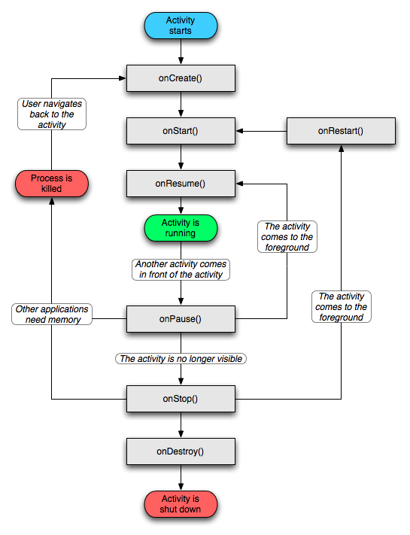

Slide 30
method’s details(under line : killable)
  onCreate() : activity가 처음 생성될 때 호출. 파라메터로 Bundle object를 받는데, 이는 activity의 이전 상태를 갖고 있다.
  onRestart() : activity가 stop 상태에서 재시작하기 전 호출
  onStart() : activity가 사용자에게 visible 되기 전 호출
  onResume() : 사용자 상호작용이 시작되기 전 호출. 이 시점에 activity는 activity stack의 top에 위치
  onPause() : 다른 activity가 시작(resume)하려 할 때 호출. 이 메서드는 저장되지 않은 영구적 데이터의 변화를 commit. 이 메서드가 return되기 전까지 다른 activity가 resume되지 못하므로 이 메서드는 빠르게 처리 되어야 함.

Slide 31
  onStop() : activity가 더이상 사용자에게 보이지 않을 때 호출. 이는 activity가 destroy 되거나, 다른 activity가 resume되고 그것을 가릴 때 발생
  onDestroy() : activity가 destroy 될 때 호출. activity가 finish, 또는 시스템이 destroy할 때 발생
  killable 메서드 3개 중 onPause() 만이 프로세스가 kill되기 전에 호출되는 것을 보장. 나머지 둘은 호출될 수도 있고, 그렇지 않을 수도 있다. 그러므로 persistent data storage와 같은 코드는 onPause()에 작성.

Slide 32
Saving activity state
  activity가 죽기전에 상태를 저장하기 위해 onSaveInstanceState() 메서드 재정의.
  안드로이드는 onPause()가 호출되기전 이 메서드 호출. 이때 activity의 동적상태를 name-value 쌍으로 저장할 수 있는 Bundle object를 메서드에 전달. activity가 재시작 될때, onCreate()과 onStart() 다음에 호출되는 onRestoreInstanceState()에 Bundle 전달.
  onSaveInstanceState()와 onRestoreInstanceState()는 lifecycle 메서드가 아니므로 항상 호출되지는 않는다(시스템에 의해 activity가 destroy되면 onSaveInstanceState()가 호출되지만, 사용자 action에 의해 destroy되면 호출 안됨). 그러므로 onSaveInstanceState() 메서드는 activity의 일시적 상태를 저장하는 내용만 작성할 것.

Slide 33
Coordinating activities
  activity가 다른 activity를 시작하면(특히 동일한 process의 activity 들) 다음의 순서로 callback.
  현재 activity의 onPause() 호출
  시작되는 activity의 onCreate(), onStart(), onResume() 메서드들이 순서대로 호출
  중지된 activity가 더 이상 스크린에서 안보이면, 그것의 onStop() 호출

Slide 34
2. Service lifecycle
service는 2가지 모드 존재
  start 모드
    service start : context.startService()
    service stop : 다른 컴포넌트가 중지 – context.stopService(), 스스로 중지 – Service.stopSelf()나 Service.stopSelfResult()
  bind모드
    connection : context.bindService()
    close() : context.unbindService()
    동일한 service에 다수의 클라이언트 bind 가능
    service가 시작되어 있지 않다면 bindService()로 시작 가능
위의 두 모드는 완전히 분리된 것은 아니다. startService()로 시작한 service에도 bind 가능

Slide 35
lifecycle methods
  onCreate()
  onStart()
  onDestroy()
lifetime
  entire lifetime
  onCreate() ~ onDestroy()
  onCreate() : 초기화
  onDestroy() : 리소스 반환
  active lifetime
  onStart()
  startService()가 넘겨받은 인텐트를 onStart()가 넘겨받음

Slide 36
  onStop()은 없다.
onCreate()과 onDestroy()는 두 모드에서 모두 사용되지만, onStart()는 startService()로 시작된 service에서만 호출
bind 모드 관련 callback methods
  onBind()
  onUnbind()
  onRebind()
  onBind()는 bindService()가 넘겨 받은 인텐트를 넘겨 받고, onUnbind()는 unBindService()가 넘겨 받은 인텐트를 넘겨 받는다.

Slide 37
  service가 binding을 허가하면 onBind()는 클라이언트와 service가 상호작용할 통신 채널을 return
  onUnbind()는 새 클라이언트가 service에 connect하면 onRebind()호출

Slide 38
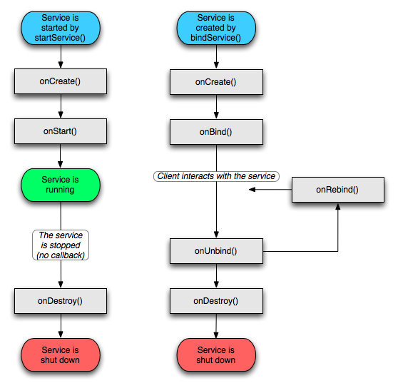

Slide 39
3. Broadcast receive lifecycle
callback method
  onReceive()
receiver한테 broadcast 메시지가 도착하면 android는 onReceive() 호출. 메시지가 포함된 인텐트를 파라메터로 전달
프로세스가 active한 broadcast receiver를 가지고 있다면 kill에서 보호되지만, inactive한 broadcast 컴포넌트들로만 구성되었다면 시스템이 kill할 수 있다(any time).
프로세스가 broadcast 메시지에 대한 응답이 시간을 소모하는 작업이라면, 보통 새로운 thread를 생성해 일을 시키는 경우가 많다. 이런 경우 시스템이 원 프로세스를 kill 할 수 있으므로, 이때 onReceive()가 service를 시작하고 service에서 이 일을 수행하면 시스템이 kill하지 않음.

Slide 40
4. Processes and lifecycle
안드로이드는 process들을 관리(keep or kill)하기 위해 중요도(importance hierarchy) 지정.
foreground process
  사용자와 상호작용하고 있는 activity를 실행하는 process(activity의 onResume()이 호출된 상태)
  process가 사용자와 상호작용하고 있는 activity와 bind된 service를 가졌을 때
  lifecycle method를 실행하고 있는 service를 포함한 process(onCreate(), onStart(), onDestroy()).
  onReceive()가 실행중인 BroadcastReceiver를 갖는 process

Slide 41
visible process
  foreground 컴포넌트를 하나도 포함하지 않지만, 스크린에 영향을 미칠 때.
  foreground가 아니지만, 사용자에게 여전히 보이는 activity를 포함(onPause()를 호출한 상태).
  visible activity와 bind된 service 포함.
service process
  service가 실행중이고, 이 service는 startService() 메서드로 시작되었고, 위의 두 카테고리에 포함되지 않은 process.
  사용자 시야와 직접적인 관련은 없지만, 음악 재생과 같이 사용자가 관심 있는 것을 실행 중이다.

Slide 42
background process
  사용자에게 보이지 않는 activity를 포함(onStop() 호출된 상태).
  사용자의 경험과 직접적인 연관이 없어 위의 3카테고리를 위해 언제라도 kill 될 수 있다.
  실행중인 background process들이 많으므로 제거할 순서를 정하기 위해 LRU(least recently used) 유지.
empty process
  activity 컴포넌트를 한 개도 가지고 있지 않음.
  이를 유지하는 이유는 다음 실행 시 startup time을 향상시키는 cache 역할.

Slide 43
안드로이드는 process의 컴포넌트들 중 가장 랭킹이 높은 컴포넌트를 기준으로 순위를 지정.
다른 process가 특정 process에 의존적이면, 특정 process의 순위는 높아진다.
service process가 background 보다 순위가 높으므로 실행시간이 긴 작업을 thread로 빼 실행시키는 것보다 service로 실행하는 것이 더 좋다. 이는 broadcast receiver도 동일하게 적용.

Slide 44
안드로이드 기반 응용 프로그래밍
개발환경 구축

Slide 45
프로그램 설치
  JDK 다운로드 및 설치
    http://java.sun.com
  eclipse 다운로드 및 설치
    http://www.eclipse.org
  android sdk 다운로드 및 설치
    http://developer.android.com/sdk/index.html
    sdk를 다운로드하고 압축해제
    압축해제 후 폴더를 열어 SDK Setup.exe실행
  ADT 다운로드 및 설치
    http://developer.android.com/sdk/index.html
    다운로드 및 압축해제
    이클립스 Help 메뉴의 Install new software에서 설치

Slide 46
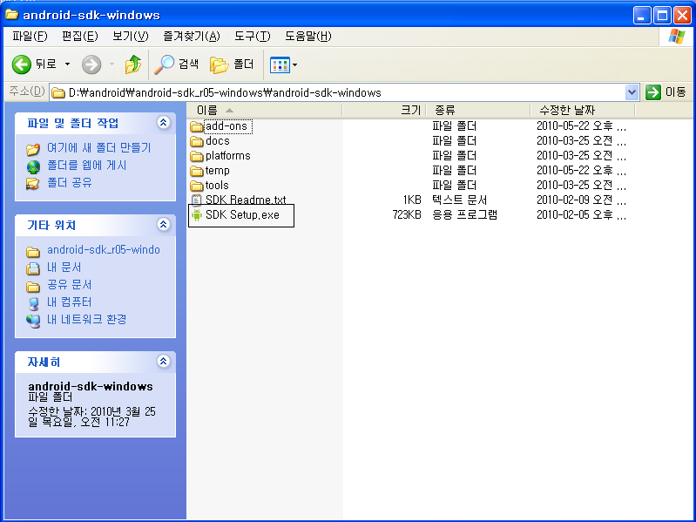
sdk 폴더의 SDK Setup.exe를 실행

Slide 47
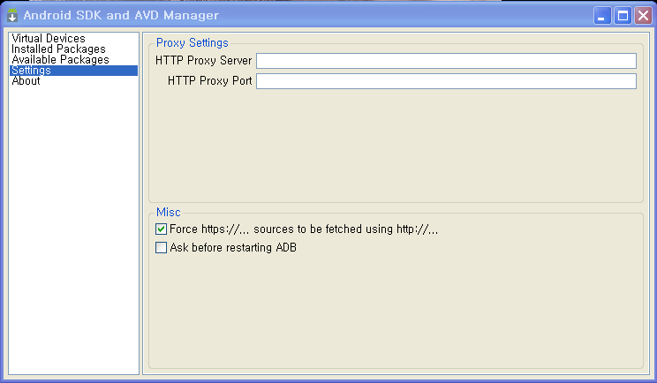
Settings의 Misc에서 Force https://... 항목 체크

Slide 48
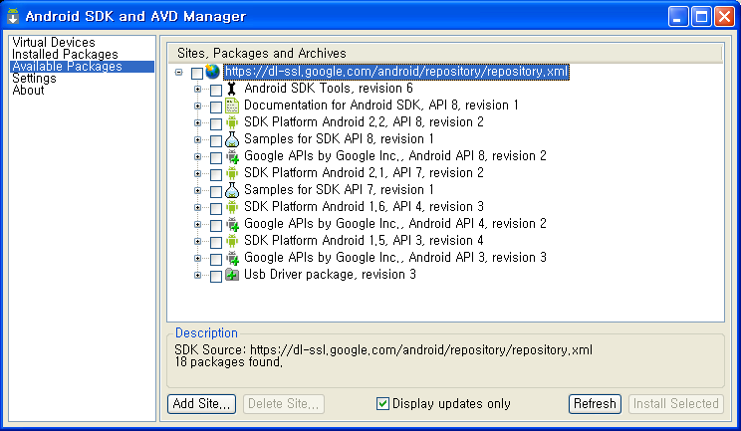
Available Packages항목에서 설치할 항목 선택 후 Install Selected클릭

Slide 49
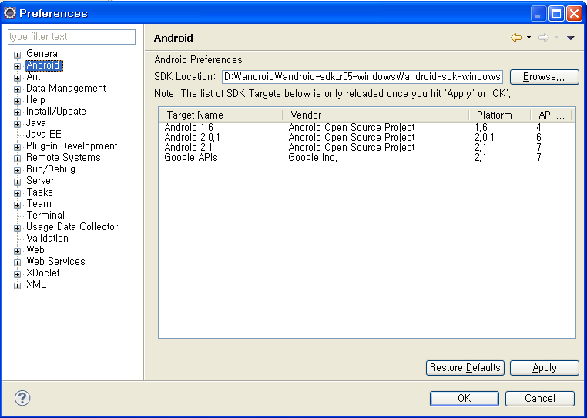
이클립스에 android-sdk 등록
이클립스의 Window메뉴의 Preferences를 실행해 다음과 같이 sdk를 등록

Slide 50
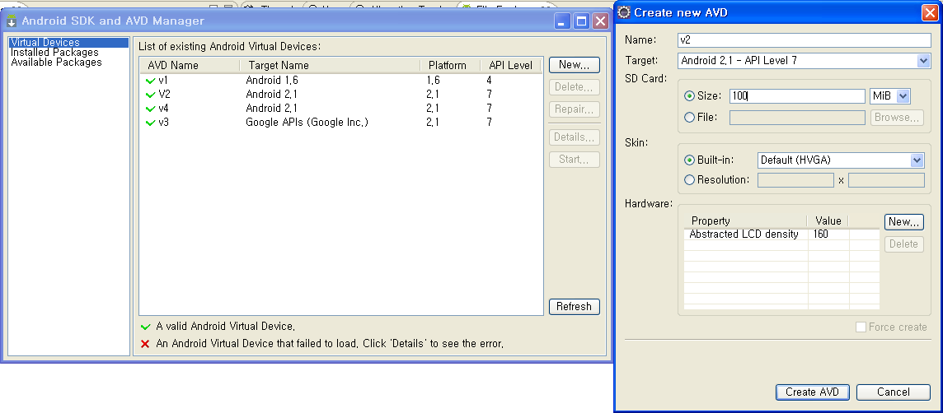
AVD생성
사용할 AVD생성

Slide 51
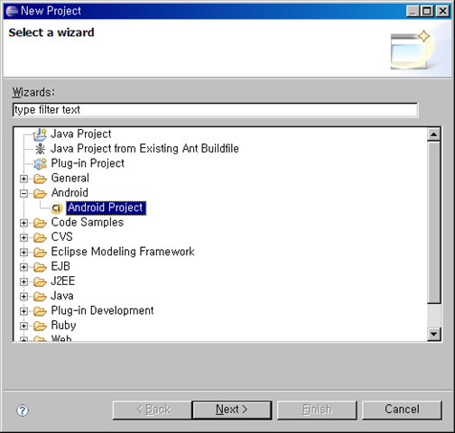
샘플 예제 실행
New Project에서 Android 선택

Slide 52
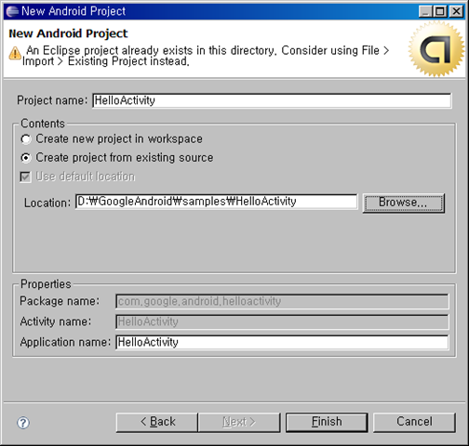
샘플 예제 실행
Create project from existing source 선택

Slide 53
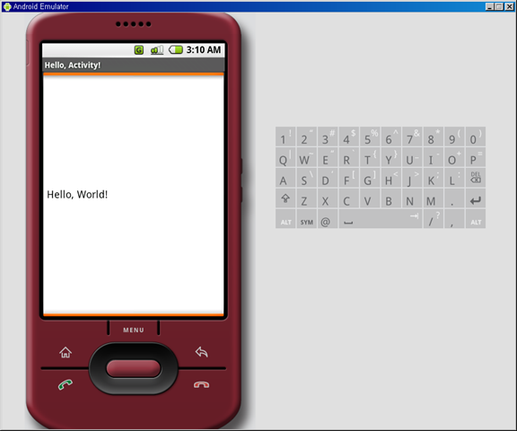
샘플 예제 실행
import된 프로젝트의 src폴더를 오른쪽 마우스 클릭하여 Run As메뉴에서 Android Application 선택

Slide 54
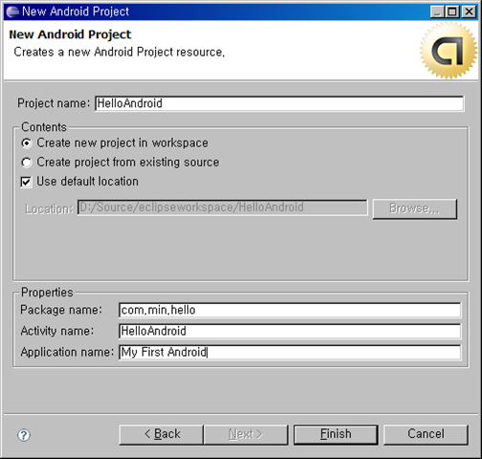
새 프로젝트 제작
New Project 설정

Slide 55
새 프로젝트 제작
자동 생성된 코드
package com.hello;
import android.app.Activity;
import android.os.Bundle;
public class HelloAndroid extends Activity {
/** Called when the activity is first created. */
@Override
public void onCreate(Bundle icicle) {
super.onCreate(icicle);
setContentView(R.layout.main);
}
실행

Slide 56
안드로이드 기반 응용 프로그래밍
User Interface

Slide 57
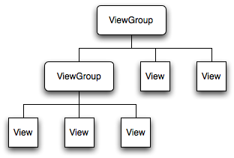
개요
user Interface is built using View and ViewGroup objects
view hierarchy

Slide 58
개요
define an Activity's UI using a hierarchy of View and ViewGroup nodes
Activity must call the setContentView() method and pass a reference to the root node object.
The Android system receives this reference and uses it to invalidate, measure, and draw the tree.
View는 widget을 기반으로 서비스
ViewGroup은 layout을 기반으로 서비스

Slide 59
안드로이드 UI 특징
Declare UI elements in XML
Instantiate layout elements at runtime
XML UI의 장점
  separate the presentation of your application from the code - modify or adapt it without having to modify your source code and recompile
  UI 구조 파악 용이

Slide 60
Write the XML
  <?xml version="1.0" encoding="utf-8"?>
  <LinearLayout mlns:android="http://schemas.android.com/apk/res/android" android:layout_width="fill_parent"
  android:layout_height="fill_parent"
  android:orientation="vertical" >
  <TextView android:id="@+id/text" android:layout_width="wrap_content" android:layout_height="wrap_content"
  android:text="Hello, I am a TextView" />
  <Button android:id="@+id/button" android:layout_width="wrap_content" android:layout_height="wrap_content"
  android:text="Hello, I am a Button" />
  </LinearLayout>

Slide 61
Load the XML Resource
  compile your application, each XML layout file is compiled into a View resource
  Activity.onCreate() 내의 setContentView() - load the layout resource
    public void onCreate(Bundle savedInstanceState) { super.onCreate(savedInstanceState); setContentView.(R.layout.main_layout);
    }

Slide 62
Attributes
  ID
    android:id="@+id/my_button“
    android:id="@android:id/empty“
create views and reference them
  Define a view/widget in the layout file
    <Button android:id="@+id/my_button"
    android:layout_width="wrap_content"
    android:layout_height="wrap_content"
    android:text="@string/my_button_text"/>
  create an instance of the view object
    Button myButton = (Button) findViewById(R.id.my_button);

Slide 63
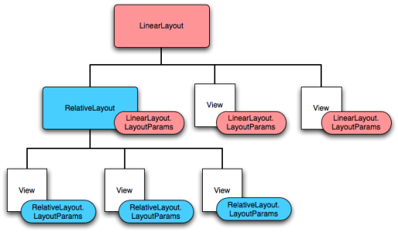
Layout
Layout Parameters

Slide 64
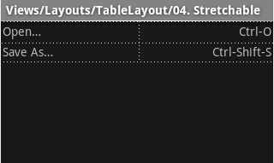
Common Layout Objects
FrameLayout
  a blank space on your screen that you can later fill with a single object
LinearLayout
  aligns all children in a single direction — vertically or horizontally(orientation attribute)
TableLayout
  positions its children into rows and columns

Slide 65
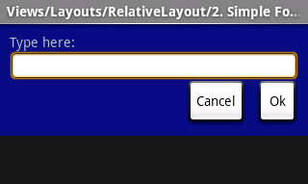
Common Layout Objects
RelativeLayout
  child views specify their position relative to the parent view
AsoluteLayout

Slide 66
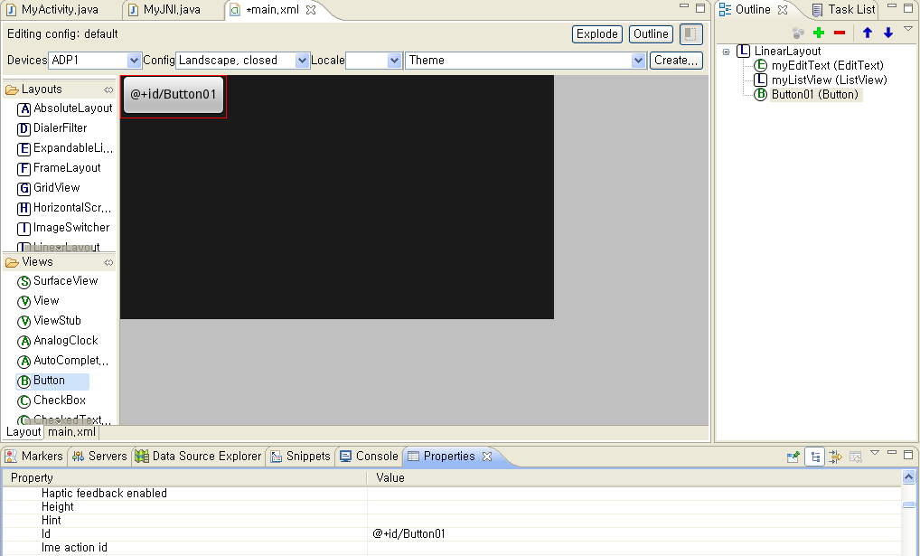
UI 설계의 예

Slide 67
Activity에 컴포넌트 추가의 예
main.xml
  <Button
  android:id="@+id/b1"
  android:layout_width="fill_parent"
  android:layout_height="wrap_content"
  android:text="start"
  />
  <Button
  android:id="@+id/b2"
  android:layout_width="fill_parent"
  android:layout_height="wrap_content"
  android:text="bind"
  />

Slide 68
MyActivity.java
final Button mybutton1 = (Button)findViewById(R.id.b1);
final Button mybutton2 = (Button)findViewById(R.id.b2);
mybutton1.setOnClickListener(new OnClickListener() {
public void onClick(View v) {
//버튼 클릭 시 작업
}
});
mybutton1.setOnClickListener(new OnClickListener() {
public void onClick(View v) {
//버튼 클릭 시 작업
}
});

Slide 69
예제
activity에 버튼 3개를 만들고 버튼을 클릭할 때마다 토스트로 버튼 번호를 출력하는 코드를 만들어 보자.
  main.xml 파일에 LinearLayout으로 레이아웃 설정하고, 버튼3개 구성
  MyActivity.java에 버튼 레퍼런스 얻어옴.
  버튼마다 이벤트 처리
  토스트 사용 예
    Toast toast = Toast.makeText(getApplicationContext(), "onCreate()", Toast.LENGTH_SHORT);
    toast.show();

Slide 70
Todo List만들기
main.xml
<?xml version="1.0" encoding="utf-8"?>
<LinearLayout xmlns:android="http://schemas.android.com/apk/res/android"
android:orientation="vertical"
android:layout_width="fill_parent"
android:layout_height="fill_parent">
<EditText
android:id="@+id/myEditText"
android:layout_width="fill_parent"
android:layout_height="wrap_content"
android:text="New To Do Item"
/>
<ListView
android:id="@+id/myListView"
android:layout_width="fill_parent"
android:layout_height="wrap_content"
/>
</LinearLayout>

Slide 71
ToDoList.java
import java.util.ArrayList;
import android.app.Activity;
import android.os.Bundle;
import android.view.KeyEvent;
import android.view.View;
import android.view.View.OnKeyListener;
import android.widget.ArrayAdapter;
import android.widget.EditText;
import android.widget.ListView;

Slide 72
public class ToDoList extends Activity {
@Override
public void onCreate(Bundle icicle) {
super.onCreate(icicle);
// Inflate your view
setContentView(R.layout.main);
// Get references to UI widgets
ListView myListView = (ListView)findViewById(R.id.myListView);
final EditText myEditText = (EditText)findViewById(R.id.myEditText);

Slide 73
// Create the ArrayList and the ArrayAdapter
final ArrayList<String> todoItems = new ArrayList<String>();
final ArrayAdapter<String> aa = new ArrayAdapter<String>(this, android.R.layout.simple_list_item_1,todoItems);
// Bind the listview to the array adapter
myListView.setAdapter(aa);
// Add key listener to add the new todo item
// when the middle D-pad button is pressed.

Slide 74
myEditText.setOnKeyListener(new OnKeyListener() {
public boolean onKey(View v, int keyCode, KeyEvent event) {
if (event.getAction() == KeyEvent.ACTION_DOWN)
if (keyCode == KeyEvent.KEYCODE_DPAD_CENTER) {
// Add the new todo item, and clear the input text box
todoItems.add(0, myEditText.getText().toString());
myEditText.setText("");
aa.notifyDataSetChanged();
return true;
}
return false;
}
});
}
}
OnKeyListener
onKey (View v, int keyCode, KeyEvent event)
v - The view the key has been dispatched to keyCode - The code for the physical key that was pressed
event - The KeyEvent object containing full information about the event

Slide 75
AdapterViews계통의 뷰 컨테이너들
ListView
  뷰 객체들을 수직 방향의 목록 형태로 보여줌
GridView
  뷰 객체들을 고정된 개수의 열들로 이루어진 격자(grid) 형채로 배치
GalleryView
  뷰 객체들을 수평 방향의 목록 형태로 표시

Slide 76
adapter
데이터와 뷰를 연결하고 집합항목 관리
데이터
리스트 뷰
어댑터
데이터
데이터
리스트로부터 데이터 읽어 들임
읽어 들인 데이터를
뷰에 출력
데이터
데이터

Slide 77
adapter 종류
ArrayAdapter
  배열 형태의 데이터 처리
CursorAdapter
  데이터 베이스 쿼리의 결과인 cursor형태의 데이터 처리
SimpleAdapter
  XML파일의 정적인 데이터 처리

Slide 78
Binding to Data with AdapterView
Filling the Layout with Data
ListView myListView = (ListView)findViewById(R.id.myListView);
final ArrayList<String> todoItems = new ArrayList<String>();
final ArrayAdapter<String> aa = new ArrayAdapter<String>(this, android.R.layout.simple_list_item_1,todoItems);
myListView.setAdapter(aa);
ArrayAdapter생성자
ArrayAdapter(Context context, int textViewResourceId, List<T> objects)
ArrayAdapter(Context context, int textViewResourceId, T[] objects)
리소스ID
simple_list_item_1, simple_list_item_2
simple_list_item_checked(체크 표시), simple_list_item_single_choice(라디오 버튼)
simple_list_item_multiple_choice(체크 버튼)

Slide 79
Menu
Options Menu
  Icon Menu
  Expanded Menu
Context Menu
Submenu

Slide 80
Menu - Options Menu
opened by pressing the device MENU key
  Icon Menu – maximum of six menu items. Support icons.
  Expanded Menu – vertical list of item(“more”).
Adding MenuItems
  defined in XML
  calling add()
When a menu item is selected
  onOptionsItemSelected()
  getItemId()

Slide 81
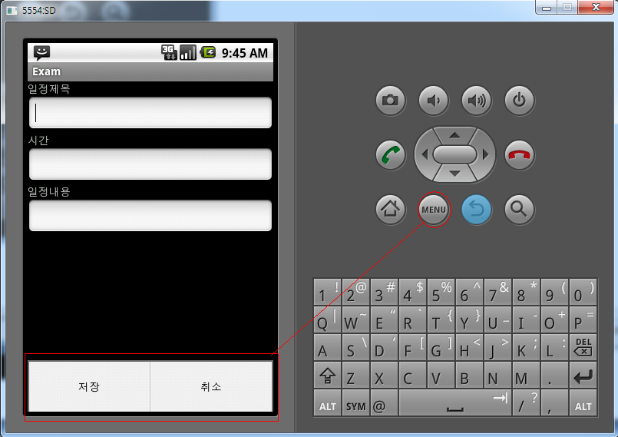

Slide 82
Menu - Options Menu
/* Creates the menu items */
public boolean onCreateOptionsMenu(Menu menu) {
menu.add(0, MENU_NEW_GAME, 0, "New Game"); //param : groupId, itemId, order, title
menu.add(0, MENU_QUIT, 0, "Quit");
return true;
}
/* Handles item selections */
public boolean onOptionsItemSelected(MenuItem item) {
switch (item.getItemId()) {
case MENU_NEW_GAME:
newGame();
return true;
case MENU_QUIT:
quit();
return true;
}
return false;
}

Slide 83
Menu - Options Menu
Adding icons
  setIcon()
  Ex>
    menu.add(0, MENU_QUIT, 0, "Quit") .setIcon(R.drawable.menu_quit_icon);
Modifying the menu
  re-write the Options Menu as it is opened
  onPrepareOptionsMenu()

Slide 84
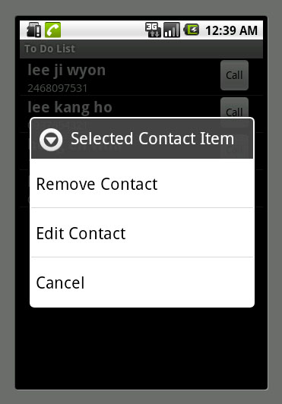
Menu - Context Menu
a floating list of menu items that may appear when you perform a long-press on a View (such as a list item)
create a context menu
  onCreateContextMenu()
  onContextItemSelected()
  registerForContextMenu()
    register a ContextMenu for all the items in
    a ListView

Slide 85
Menu - Context Menu
Ex>
  public void onCreateContextMenu(ContextMenu menu, View v, ContextMenuInfo menuInfo) {
  super.onCreateContextMenu(menu, v, menuInfo);
  menu.add(0, EDIT_ID, 0, "Edit");
  menu.add(0, DELETE_ID, 0, "Delete");
  }
  public boolean onContextItemSelected(MenuItem item) {
  AdapterContextMenuInfo info = (AdapterContextMenuInfo) item.getMenuInfo();
  switch (item.getItemId()) {
  case EDIT_ID:
  editNote(info.id);
  return true;
  case DELETE_ID:
  deleteNote(info.id);
  return true;
  default:
  return super.onContextItemSelected(item);
  }
  }

Slide 86
Menu - Submenus
A sub menu can be added within any menu
Ex>
  public boolean onCreateOptionsMenu(Menu menu) {
  boolean result = super.onCreateOptionsMenu(menu);
  SubMenu fileMenu = menu.addSubMenu("File");
  SubMenu editMenu = menu.addSubMenu("Edit");
  fileMenu.add("new");
  fileMenu.add("open");
  fileMenu.add("save");
  editMenu.add("undo");
  editMenu.add("redo");
  return result;
  }

Slide 87
Define Menus in XML
you can define application menus in XML
  create a new folder in your project res/ directory called menu – 모든 menu정의 xml파일 저장
  Elements of menu XML layout
    <menu>
    <group>
    <item>

Slide 88
Define Menus in XML
ex> res/menu/ options_menu.xml
  <menu xmlns:android="http://schemas.android.com/apk/res/android">
  <item android:id="@+id/new_game"
  android:title="New Game" />
  <item android:id="@+id/quit"
  android:title="Quit" />
  </menu>
  public boolean onCreateOptionsMenu(Menu menu) {
  MenuInflater inflater = getMenuInflater();
  inflater.inflate(R.menu.options_menu, menu);
  return true;
  }

Slide 89
Handling UI Events
Event Listeners
  onClick() From View.OnClickListener.
  onLongClick() From View.OnLongClickListener.
  onFocusChange() From View.OnFocusChangeListener.
  onKey() From View.OnKeyListener.
  onTouch() From View.OnTouchListener.
  onCreateContextMenu() From View.OnCreateContextMenuListener.

Slide 90
Handling UI Events
Event Listeners
  Ex>
  // Create an anonymous implementation of OnClickListener
  private OnClickListener mCorkyListener = new OnClickListener() {
  public void onClick(View v) {
  // do something when the button is clicked
  }
  };
  protected void onCreate(Bundle savedValues) {
  ...
  // Capture our button from layout
  Button button = (Button)findViewById(R.id.corky);
  // Register the onClick listener with the implementation above
  button.setOnClickListener(mCorkyListener);
  ...
  }

Slide 91
Handling UI Events
Event Handlers
  onKeyDown(int, KeyEvent)
  onKeyUp(int, KeyEvent)
  onTrackballEvent(MotionEvent)
  onTouchEvent(MotionEvent)
  onFocusChanged(boolean, int, Rect)
  View 클래스 하위가 아닌 것들
  Activity.dispatchTouchEvent(MotionEvent)
  ViewGroup.onInterceptTouchEvent(MotionEvent)
  ViewParent.requestDisallowInterceptTouchEvent(boolean)

Slide 92
그래픽

Slide 93
canvas
drawText(String text, int start, int end, float x, float y, Paint paint)
  Draw the text, with origin at (x,y), using the specified paint.
  private Paint mPaint = new Paint(Paint.ANTI_ALIAS_FLAG);
  private Typeface mType;
  Override protected void onDraw(Canvas canvas) {
  canvas.drawColor(Color.GREEN);
  mType = Typeface.create(Typeface.SANS_SERIF, Typeface.NORMAL);
  mPaint.setTypeface(mType);
  canvas.drawText("Sans Serif Typeface (Normal)", 30, 60, mPaint);
  mType = Typeface.create(Typeface.SANS_SERIF, Typeface.BOLD);
  mPaint.setTypeface(mType);
  canvas.drawText("Sans Serif Typeface (Bold)", 30, 80, mPaint);
  }

Slide 94
BitmapFactory
Creates Bitmap objects from various sources, including files, streams, and byte-arrays.
public static Bitmap decodeResource (Resources res, int id)
Parameters
res The resources object containing the image data
id The resource id of the image data
Returns
The decoded bitmap, or null if the image could not be decode.

Slide 95
Bitmap
public static Bitmap createBitmap (Bitmap source, int x, int y, int width, int height, Matrix m, boolean filter)
Returns an immutable bitmap from subset of the source bitmap
Parameters
source The bitmap we are subsetting
x The x coordinate of the first pixel in source
y The y coordinate of the first pixel in source
width The number of pixels in each row
height The number of rows
m Optional matrix to be applied to the pixels
filter true if the source should be filtered. Only applies if the matrix contains more than just translation.
Returns
A bitmap that represents the specified subset of source

Slide 96
public static Bitmap createScaledBitmap (Bitmap src, int dstWidth, int dstHeight, boolean filter)

Slide 97
Matrix
public boolean preRotate (float degrees, float px, float py)
Preconcats the matrix with the specified rotation. M' = M * R(degrees, px, py)
public boolean preScale (float sx, float sy, float px, float py)
Preconcats the matrix with the specified scale. M' = M * S(sx, sy, px, py)
public boolean preScale (float sx, float sy)
Preconcats the matrix with the specified scale. M' = M * S(sx, sy)

Slide 98
Gradient 효과
public LinearGradient (float x0, float y0, float x1, float y1, int color0, int color1, Shader.TileMode tile)
Create a shader that draws a linear gradient along a line.
Parameters
x0 The x-coordinate for the start of the gradient line
y0 The y-coordinate for the start of the gradient line
x1 The x-coordinate for the end of the gradient line
y1 The y-coordinate for the end of the gradient line
color0 The color at the start of the gradient line.
color1 The color at the end of the gradient line.
tile The Shader tiling mode

Slide 99
public RadialGradient (float x, float y, float radius, int color0, int color1, Shader.TileMode tile)
Create a shader that draws a radial gradient given the center and radius.
Parameters
x The x-coordinate of the center of the radius
y The y-coordinate of the center of the radius
radius Must be positive. The radius of the circle for this gradient
color0 The color at the center of the circle.
color1 The color at the edge of the circle.
tile The Shader tiling mode

Slide 100
public SweepGradient (float cx, float cy, int color0, int color1)
A subclass of Shader that draws a sweep gradient around a center point.
Parameters
cx The x-coordinate of the center
cy The y-coordinate of the center
color0 The color to use at the start of the sweep
color1 The color to use at the end of the sweep

Slide 101
ShapeDrawable
A Drawable object that draws primitive shapes. A ShapeDrawable takes a Shape object and manages its presence on the screen. If no Shape is given, then the ShapeDrawable will default to a RectShape.
public void setIntrinsicHeight (int height)
Sets the intrinsic (default) height for this shape.
Parameters
height the intrinsic height (in pixels)
public void setIntrinsicWidth (int width)
Sets the intrinsic (default) width for this shape.
Parameters
width the intrinsic width (in pixels)

Slide 102
public RoundRectShape (float[] outerRadii, RectF inset, float[] innerRadii)
Since: API Level 1
RoundRectShape constructor. Specifies an outer (round)rect and an optional inner (round)rect.
Parameters
outerRadii An array of 8 radius values, for the outer roundrect. The first two floats are for the top-left corner (remaining pairs correspond clockwise). For no rounded corners on the outer rectangle, pass null.
inset A RectF that specifies the distance from the inner rect to each side of the outer rect. For no inner, pass null.
innerRadii An array of 8 radius values, for the inner roundrect. The first two floats are for the top-left corner (remaining pairs correspond clockwise). For no rounded corners on the inner rectangle, pass null. If inset parameter is null, this parameter is ignored.

Slide 103
Path
The Path class encapsulates compound (multiple contour) geometric paths consisting of straight line segments, quadratic curves, and cubic curves. It can be drawn with canvas.drawPath(path, paint), either filled or stroked (based on the paint's Style), or it can be used for clipping or to draw text on a path.

Slide 104
public void lineTo (float x, float y)
Add a line from the last point to the specified point (x,y). If no moveTo() call has been made for this contour, the first point is automatically set to (0,0).
Parameters
x The x-coordinate of the end of a line
y The y-coordinate of the end of a line
public void moveTo (float x, float y)
Set the beginning of the next contour to the point (x,y).
Parameters
x The x-coordinate of the start of a new contour
y The y-coordinate of the start of a new contour

Slide 105
ImageView
Displays an arbitrary image, such as an icon. The ImageView class can load images from various sources (such as resources or content providers), takes care of computing its measurement from the image so that it can be used in any layout manager, and provides various display options such as scaling and tinting.
public void setImageResource (int resId)
Sets a drawable as the content of this ImageView.
Related XML Attributes
android:src
Parameters
resId the resource identifier of the the drawable

Slide 106
안드로이드 기반 응용 프로그래밍
Gestures

Slide 107
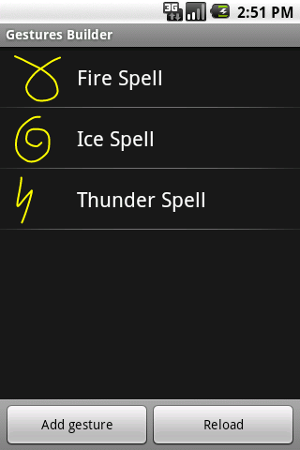
Creating a gestures library
Gestures Builder to generate a set of gestures
make sure to create an AVD with an SD card image to use Gestures Builder

Slide 108
Loading the gestures library
you have a set of pre-defined gestures, you must load it inside your application
라이브러리 저장 위치
  /res/raw/gestures
  mLibrary = GestureLibraries.fromRawResource(this, R.raw.spells);
  if (!mLibrary.load()) {
  finish();
  }

Slide 109
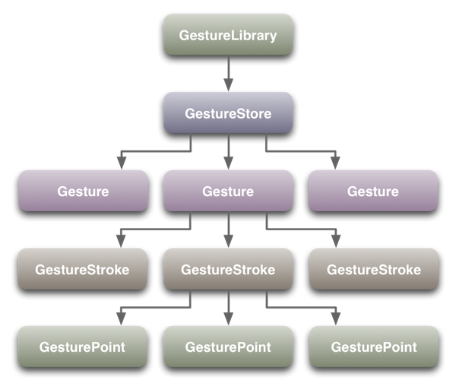
library structure

Slide 110
GestureLibraries
  라이브러리 파일 읽어 들임.
GestureStore
  GestureLibrary maintains gesture examples and makes predictions on a new gesture
  public ArrayList<Prediction> recognize (Gesture gesture)
    Recognize a gesture
    Parameters
      gesture the query
    Returns
      a list of predictions of possible entries for a given gesture

Slide 111
  public void save (OutputStream stream)
    Save the gesture library
  public void removeGesture (String entryName, Gesture gesture)
    Remove a gesture from the library.
  public void load (InputStream stream)
    Load the gesture library
Gesture
  A gesture can have a single or multiple strokes
  public Path toPath (Path path)

Slide 112
GestureStroke
  A gesture stroke started on a touch down and ended on a touch up.
GesturePoint
  A timed point of a gesture stroke
  x, y, timestamp
  public GesturePoint (float x, float y, long t)

Slide 113
Recognizing gestures
main.xml
  <android.gesture.GestureOverlayView android:id="@+id/gestures" android:layout_width="fill_parent" android:layout_height="0dip" android:layout_weight="1.0" />
java
  GestureOverlayView gestures = (GestureOverlayView) findViewById(R.id.gestures); gestures.addOnGesturePerformedListener(this);
  public void onGesturePerformed(GestureOverlayView overlay, Gesture gesture) { ArrayList predictions = mLibrary.recognize(gesture);
  // We want at least one prediction
  if (predictions.size() > 0) {
  Prediction prediction = predictions.get(0);
  // We want at least some confidence in the result
  if (prediction.score > 1.0) {
  Toast.makeText(this, prediction.name, Toast.LENGTH_SHORT).show(); } } }

Slide 114
<android.gesture.GestureOverlayView xmlns:android="http://schemas.android.com/apk/res/android" android:id="@+id/gestures" android:layout_width="fill_parent" android:layout_height="fill_parent" android:gestureStrokeType="multiple" android:eventsInterceptionEnabled="true" android:orientation="vertical"> <ListView android:id="@android:id/list" android:layout_width="fill_parent" android:layout_height="fill_parent" />
</android.gesture.GestureOverlayView>
gestureStrokeType
  a single stroke or multiple strokes
eventsInterceptionEnabled
  steal the events from its children as soon as it knows the user is really drawing a gesture
orientation
  scroll orientation of the views underneath

Slide 115
안드로이드 기반 응용 프로그래밍
Resources and Assets

Slide 116
Resources and Assets
external elements that you want to include and reference within your application, like images, audio, video, text strings, layouts, themes, etc.
directory for resources (res/) and a directory for assets (assets/).
save data as an asset when you need to read the raw bytes.

Slide 117
Resources and Internationalization
Creating Resources
  create resources from three types
    XML files (everything but bitmaps and raw)
    bitmap files(for images)
    Raw files (sound files, etc.)

Slide 118
Resources and Internationalization
Resource file types
Directory | Resource Types
res/anim/ | XML files that are compiled into animation
res/drawable/ | .png, .9.png, .jpg files => bitmap files, 9-patches (resizable bitmaps) To get a resource - mContext.getResources().getDrawable(R.drawable.imageId)
res/layout/ | XML files => screen layouts
res/values/ | XML files => many kinds of resource arrays.xml, colors.xml, dimens.xml, strings.xml, styles.xml
res/xml/ | XML files => can be read at run time
res/raw/ | files to copy directly to the device

Slide 119
Resources and Internationalization
R class - Android generates a class named R that contains resource identifiers to all the resources in your program
  package com.android.samples;
  public final class R {
  public static final class string {
  public static final int greeting=0x0204000e;
  public static final int start_button_text=0x02040001;
  public static final int submit_button_text=0x02040008;
  public static final int main_screen_title=0x0204000a;
  };
  public static final class layout {
  public static final int start_screen=0x02070000;
  public static final int new_user_pane=0x02070001;
  public static final int select_user_list=0x02070002;
  };
  public static final class drawable {
  public static final int company_logo=0x02020005;
  public static final int smiling_cat=0x02020006;
  public static final int yellow_fade_background=0x02020007;
  public static final int stretch_button_1=0x02020008;
  };
  };

Slide 120
Resources and Internationalization
Using Resources
  syntax for referring to a resource
    R.resource_type.resource_name : user resources
    android.R.resource_type.resource_name : standard resources

Slide 121
Resources and Internationalization
References to Resources
  A value supplied in an attribute (or resource) can also be a reference to a resource.
  '@' prefix to introduce a resource reference
  <?xml version="1.0" encoding="utf-8"?>
  <EditText id="text" xmlns:android="http://schemas.android.com/apk/res/android"
  android:layout_width="fill_parent"
  android:layout_height="fill_parent"
  android:textColor="@color/opaque_red"
  android:text="Hello, World!" />

Slide 122
Resources and Internationalization
References to Resources
  @[package:]type/name
  <?xml version="1.0" encoding="utf-8"?>
  <EditText id="text" xmlns:android="http://schemas.android.com/apk/res/android"
  android:layout_width="fill_parent"
  android:layout_height="fill_parent"
  android:textColor="@android:color/opaque_red"
  android:text="Hello, World!" />

Slide 123
Resources and Internationalization
Using System Resources
  Using standard application icon
  public class MyActivity extends Activity {
  public void onStart() {
  requestScreenFeatures(FEATURE_BADGE_IMAGE);
  super.onStart();
  setBadgeResource(android.R.drawable.sym_def_app_icon);
  }
  }

Slide 124
Available Resource Types
Simple Values
  Color Values
    #RGB, #ARGB, #RRGGBB, #AARRGGBB
    Resource source file location:
      res/values/colors.xml (file name is arbitrary)
    Compiled resource datatype:
      Resource pointer to a Java int.
    Resource reference name:
      Java: R.color.some_name
      XML: @[package:]color/some_name
    Syntax
      <color name=color_name>#color_value</color>

Slide 125
Available Resource Types
Example XML Declaration
<resources>
<color name="opaque_red">#f00</color>
<color name="translucent_red">#80ff0000</color>
</resources>
Example Java code
// Retrieve a color value.
int color = getResources.getColor(R.color.opaque_red);
Example XML code
<TextView android:layout_width="fill_parent"
android:layout_height="wrap_content"
android:textAlign="center"
android:textColor="@color/translucent_red"
android:text="Some Text"/>

Slide 126
Available Resource Types
  Strings and Styled Text
    Resource source file location:
      res/values/strings.xml (file name is arbitrary)
    Compiled resource datatype:
      Resource pointer to a Java CharSequence.
    Resource reference name:
      Java: R.string.some_name
      XML: @[package:]string/some_name
    Syntax
      <string name=string_name>string_value</string>

Slide 127
Available Resource Types
Example XML Declaration
<resources>
<string name="simple_welcome_message">Welcome!</string>
<string name="styled_welcome_message">We are <b><i>so</i></b> glad to see you.</string>
</resources>
Example Java code
// Assign a styled string resource to a TextView
// on the current screen.
CharSequence str = getString(R.string.styled_welcome_message);
TextView tv = (TextView)findViewByID(R.id.text);
tv.setText(str);

Slide 128
Available Resource Types
Example XML code
<TextView android:layout_width="fill_parent"
android:layout_height="wrap_content"
android:textAlign="center"
android:text="@string/simple_welcome_message"/>

Slide 129
Available Resource Types
  Using Styled Text as a Format String
  Store your styled text resource as an escaped string
    <resources>
    <string name="search_results_resultsTextFormat">%1$d results for &lt;b>&amp;quot;%2$s&amp;quot;&lt;/b></string>
    </resources>
    or
    String escapedTitle = TextUtil.htmlEncode(title);

Slide 130
Available Resource Types
  Use String.format() to format the HTML text, then use fromHtml(String) to convert the HTML text into styled text
    String resultsTextFormat = getContext().getResources().getString(R.string.search_results_resultsTextFormat);
    String resultsText = String.format(resultsTextFormat, count, escapedTitle);
    CharSequence styledResults = Html.fromHtml(resultsText);

Slide 131
Available Resource Types
  Dimension values
    units of measurement
      px : Pixels
      in : Inches
      mm : Millimeters
      Pt : Points(1/72 of an inch based on the physical size of the screen)
      dp : Density-independent Pixels (an abstract unit that is based on the physical density of the screen. one dp is one pixel on a 160 dpi screen)
      sp : Scale-independent Pixels (like the dp unit, but it is also scaled by the user's font size preference. adjusted for both the screen density and user's preference)

Slide 132
Available Resource Types
    Resource source file location:
      res/values/dimens.xml (File name is arbitrary)
    Compiled resource datatype:
      Resource pointer to a dimension.
    Resource reference name:
      Java: R.dimen.some_name
      XML: @[package:]dimen/some_name
    Syntax
      <dimen name=dimen_name>dimen_value</dimen>

Slide 133
Available Resource Types
    Example XML Declaration
      <resources>
      <dimen name="one_pixel">1px</dimen>
      <dimen name="double_density">2dp</dimen>
      <dimen name="sixteen_sp">16sp</dimen>
      </resources>
    Example Java code:
      float dimen = Resources.getDimen(R.dimen.one_pixel);
    Example XML code:
      <TextView android:layout_width="fill_parent"
      android:layout_height="wrap_content"
      android:textSize="@dimen/sixteen_sp"/>

Slide 134
Available Resource Types
Drawables
  Bitmap Files
    Source file formats:
      png (preferred), jpg (acceptable), gif (discouraged).
    Resource file location:
      res/drawable/some_file.png or some_file.jpg or some_file.gif.
    Compiled resource datatype:
      Resource pointer to a BitmapDrawable.
    Resource reference name:
      Java: R.drawable.some_file
      XML: @[package:]drawable/some_file

Slide 135
Available Resource Types
Menus
  Options Menu, Context Menu, or Sub Menu) can be defined as XML resources and inflated by your application
  Source file format:
    XML file,
  Resource file location:
    res/menu/some_file.xml
  Compiled resource datatype:
    Resource pointer to a Menu (or subclass) resource.
  Resource reference name:
    Java: R.menu.some_file

Slide 136
Available Resource Types
  Syntax
  <menu xmlns:android="http://schemas.android.com/apk/res/android">
  <item android:id="@+id/example_item
  android:title="Example Item"
  android:icon="@drawable/example_item_icon" />
  <group android:id="@+id/example_group">
  <item android:id="@+id/example_item2
  android:title="Example Item 2"
  android:icon="@drawable/example_item2_icon" />
  </group>
  <item android:id="@+id/example_submenu android:title="Example Sub Menu" >
  <menu>
  <item android:id="@+id/example_submenu_item
  android:title="Example Sub Menu Item" />
  </menu>
  </item>
  </menu>

Slide 137
안드로이드 기반 응용 프로그래밍
Intents and Intent Filters

Slide 138
Intents
Intents activate the core components of an application( activities, services, and broadcast receivers)
mechanisms for delivering intents to each type of component:
  passed to Context.startActivity() or Activity.startActivityForResult() : to launch an activity or get an existing activity to do something new
  passed to Context.startService() : to initiate a service or deliver new instructions to an ongoing service
  passed to any of the broadcast methods (such as Context.sendBroadcast(), Context.sendOrderedBroadcast(), or Context.sendStickyBroadcast()) : to all interested broadcast receivers

Slide 139
Intent Objects
An Intent object is a bundle of information
  action, data, category, instructions …
Component name
  The name of the component that should handle the intent.
Action
  A string naming the action to be performed
  Useful methods : setAction(), getAction()

Slide 140
Intent Objects
Constant | Target component | Action
ACTION_CALL | activity | Initiate a phone call.
ACTION_EDIT | activity | Display data for the user to edit.
ACTION_MAIN | activity | Start up as the initial activity of a task, with no data input and no returned output.
ACTION_SYNC | activity | Synchronize data on a server with data on the mobile device.
ACTION_BATTERY_LOW | broadcast receiver | A warning that the battery is low.
ACTION_HEADSET_PLUG | broadcast receiver | A headset has been plugged into the device, or unplugged from it.
ACTION_SCREEN_ON | broadcast receiver | The screen has been turned on.
ACTION_TIMEZONE_CHANGED | broadcast receiver | The setting for the time zone has changed.

Slide 141
Intent Objects
Data
  URI, MIME of the data
  Different actions, different kinds of data
  Useful methods : setData(), setType(), setDataAndType(), getData(), getType()
action | data
ACTION_EDIT | URI of the document to be displayed for editing
ACTION_CALL | tel: URI with the number to call
ACTION_VIEW | http: URI, the receiving activity would be called upon to download

Slide 142
Intent Objects
Category
  A string containing additional information about the kind of component that should handle the intent
Constant | Meaning
CATEGORY_BROWSABLE | The target activity can be safely invoked by the browser to display data referenced by a link — for example, an image or an e-mail message.
CATEGORY_GADGET | The activity can be embedded inside of another activity that hosts gadgets.
CATEGORY_HOME | The activity displays the home screen, the first screen the user sees when the device is turned on or when the HOME key is pressed.
CATEGORY_LAUNCHER | The activity can be the initial activity of a task and is listed in the top-level application launcher.
CATEGORY_PREFERENCE | The target activity is a preference panel.

Slide 143
Intent Objects
Extras
  Key-value pairs for additional information that should be delivered to the component handling the intent
  " time-zone " - ACTION_TIMEZONE_CHANGED
  "state " - ACTION_HEADSET_PLUG
Intent는 데이터 전달의 역할도 수행
  getIntent() – 다른 Acitivity로 이동 시 인텐트 전달 받음
  putExtra(key, value) – 인텐트에 데이터 담아서 보낼 때 사용

Slide 144
Intent Resolution
Intents can be divided into two groups
  Explicit intents
    designate the target component by its name
    typically used for application-internal messages
  Implicit intents
    do not name a target
    used to activate components in other applications
    intent filters : structures associated with components that can potentially receive intents
      Testing – action, data (both URI and data type), category

Slide 145
Intent Resolution
Intent filters
  activities, services, and broadcast receivers can have one or more intent filters.
  since the Android system must know about the capabilities of a component before it can launch that component, intent filters are generally not set up in Java code, but in the application's manifest file (AndroidManifest.xml) as <intent-filter> elements

Slide 146
Intent Resolution
  Action test
    <intent-filter . . . >
    <action android:name="com.example.project.SHOW_CURRENT" />
    <action android:name="com.example.project.SHOW_RECENT" />
    <action android:name="com.example.project.SHOW_PENDING" />
    . . .
    </intent-filter>
  Category test
    <intent-filter . . . >
    <category android:name="android.intent.category.DEFAULT" />
    <category android:name="android.intent.category.BROWSABLE" />
    . . .
    </intent-filter>

Slide 147
Intent Resolution
  Data test
    the subelement can appear multiple times, or not at all
    <intent-filter . . . >
    <data android:type="video/mpeg" android:scheme="http" . . . />
    <data android:type="audio/mpeg" android:scheme="http" . . . />
    . . .
    </intent-filter>
    attributes : scheme, host, port, path
    scheme://host:port/path
      content://com.example.project:200/folder/subfolder/etc

Slide 148
Intent Resolution
  Common cases
    <intent-filter . . . >
    <action android:name="code android.intent.action.MAIN" />
    <category android:name="code android.intent.category.LAUNCHER" />
    </intent-filter>

Slide 149
Sample code
Intent intent = new Intent(getApplicationContext(), MyOtherActivity.class);
startActivity(intent);
------------------------------------------------------------------------------------------------
Intent intent = new Intent(getApplicationContext(), Other2.class);
startActivityForResult(intent, SHOW_SUBACTIVITY);
public void onActivityResult(int requestCode, int resultCode, Intent data) {
}
--------------------------------------------------------------------------------------------------
<Other2.java>
Intent result = new Intent();
result.putExtra(IS_INPUT_CORRECT, inputCorrect);
result.putExtra(SELECTED_PISTOL, selectedPistol);
setResult(RESULT_OK, result);
finish();

Slide 150
Sample code
Intent intent = new Intent(NEW_ACTION);
sendBroadcast(intent);

Slide 151
안드로이드 기반 응용 프로그래밍
Services

Slide 152
Services
A service doesn't have a visual user interface, but rather runs in the background for an indefinite period of time.
ex : media player
A service can be used in two ways:
  It can be started and allowed to run until someone stops it or it stops itself.
    start : Context.startService()
    stop : Context.stopService()
  It can be operated programmatically using an interface that it defines and exports.
    Clients establish a connection to the Service object and use that connection to call into the service.

Slide 153
Services
    connection establish : Context.bindService()
    close : Context.unbindService()

Slide 154
Service lifecycle
a service has lifecycle methods
  void onCreate()
    initial setup
  void onStart(Intent intent)
    active lifetime
  void onDestroy()
    releases all remaining resources
The onCreate() and onDestroy() methods are called for all services, whether they're started by Context.startService() or Context.bindService().
onStart() is called only for services started by startService().

Slide 155
Service lifecycle
bind
  IBinder onBind(Intent intent)
    is passed the Intent object that was passed to bindService
  boolean onUnbind(Intent intent)
    Intent that was passed to unbindService()
    ask for onRebind() to be called if a new client connects to the service.
  void onRebind(Intent intent)

Slide 156
Service lifecycle

Slide 157
Sample Code
start모드
  Intent bindIntent = new Intent(MyActivity.this, MyService.class);
  startService(bindIntent);
bind모드
  Intent bindIntent = new Intent(MyActivity.this, MyService.class);
  bindService(bindIntent, mConnection, Context.BIND_AUTO_CREATE);
  private ServiceConnection mConnection = new ServiceConnection() {
  public void onServiceConnected(ComponentName className, IBinder service) { }
  public void onServiceDisconnected(ComponentName className) { }
  };

Slide 158
service bind
1. bindService()
ServiceConnection객체의 onServiceConnected()호출
onBind()
다른 컴포넌트
service
2. inner클래스 객체 전달
3. 파라메터로 전달받은 inner클래스 객체를 멤버로 저장하여 필요 시 활용

Slide 159
Processes and Threads

Slide 160
개요
애플리케이션의 첫 번째 컴포넌트가 실행되어야 할 때, 안드로이드는 single thread로 실행되는 process를 실행한다. 기본적으로 애플리케이션의 모든 컴포넌트들은 그 process에서 실행된다.

Slide 161
1. Process
컴포넌트가 실행되는 process는 manifest file로 제어
<activity>, <service>, <receiver>, <provider>는 각각 process 속성을 갖고, 이는 컴포넌트가 실행 될 process를 지정
  ex> 컴포넌트들을 서로 다른 process에 또는 동일한 process에서 실행, 서로 다른 애플리케이션의 컴포넌트들을 동일한 process에서 실행 등 다양하게 제어 가능
모든 컴포넌트들은 지정된 process의 main thread에서 생성되고, 이 thread에서 파견된 컴포넌트를 시스템이 호출. 이런 호출(사용자 action, lifecycle 알림 등)에 응답하는 메서드들은 항상 그 process의 main thread에서 실행됨. 그러므로 시스템에 의해 호출될 때에는, 실행이 길거나 블록킹될 만한 작업을 수행해서는 안됨. 이러한 긴 작업을 위한 분리된 thread 생성 가능

Slide 162
안드로이드는 메모리가 부족하거나 더 급한 서비스를 위한 process를 위해 process를 shut down. 이는 안드로이드가 process들의 상대적 중요도를 측정하여 결정. 이러한 결정은 process의 컴포넌트들의 상태에 의존한다.

Slide 163
2. Threads
백그라운드 작업을 위해 thread를 더 생성
사용자 action에 대해 빨리 응답하기 위해 activity가 실행되는 thread는 긴 시간을 소모하는 동작을 하면 안되므로 긴 시간을 소모하는 작업을 위해 다른 thread를 생성

Slide 164
3. Remote procedure calls
안드로이드는 RPC 메커니즘이 가볍다.
RPC를 위해서 관련 인터페이스를 재정의 하기만 하면 됨(IDL – interface definition language).
먼저 RPC interface 정의. 이를 이용해 aidl tool이 local과 remote process에 필요한 코드 생성. – 2개의 inner class
이 inner class들에는 remote procedure call을 위한 코드를 갖고 있음.
이 inner class들은 IBinder interface를 상속
이 중 하나는 local에서 사용할 것이고(시스템이 사용), 하나는 Binder 클래스를 상속받은 stub으로 IPC를 위한 코드가 추가되고, RPC interface에 사용자가 선언한 메서드들의 선언도 추가 된다.

Slide 165
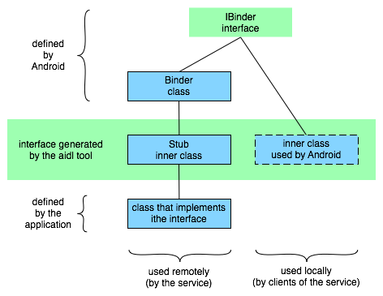

Slide 166
remote process는 service에 의해 관리됨. service 사용자(client)는 aidl tool에 의해 만들어진 interface file만 가짐.
connection between a service and clients
  onServiceConnected(), onServiceDisconnected() 메서드 재정의
  bindService() 호출하여 connection
  service의 onBind()에 의해 accept or reject. 수락되면 stub subclass return
  service가 연결을 수락하면 안드로이드는 클라이언트의 onServiceConnected() 호출하여 IBinder object에 결과 반환. IBinder object는 service에 의해 관리되고 stub subclass를 위한 proxy. 이 proxy에 의해 클라이언트는 remote service 호출 가능
RPC interface는 메서드만 포함할 수 있다. 모든 메서드는 동기식(synchronously)으로 실행. return value가 없더라도 remote method가 끝날때까지 local method는 block.

Slide 167
안드로이드 기반 응용 프로그래밍
Data Storage

Slide 168
Data Storage
On Android, all application data (including files) are private to that application
A content provider is an optional component of an application that exposes read/write access to the application's data
Android provides the following four mechanisms for storing and retrieving data:
  Preferences
  Files
  Databases

Slide 169
Preferences
Preferences
  lightweight mechanism to store and retrieve key-value pairs of primitive data types
  Context.getSharedPreferences() : share them with other components
  cannot share preferences across applications

Slide 170
Preferences API
public static final String PREFERENCE_FILENAME = "AppPrefs";
//한 응용 프로그램에서 공유
SharedPreferences settings = getSharedPreferences(PREFERENCE_FILENAME, 0);
//전용
SharedPreferences settingsActivity = getPreferences(MODE_PRIVATE);
SharedPreferences.contains() //주어진 이름의 항목이 존재하는가
SharedPreferences.edit() //편집기 객체 얻음
SharedPreferences.getAll() //모든 항목 담은 Map 객체 얻음
SharedPreferences.getBoolean() //주어진 이름의 부울 값 얻어 옴
SharedPreferences.getFloat()
SharedPreferences.getInt()
SharedPreferences.getLong()
SharedPreferences.getString()

Slide 171
// application settings 얻어와 editor open
SharedPreferences settings = getPreferences(0);
SharedPreferences.Editor prefEditor = settings.edit();
prefEditor.clear(); //모든 항목 제거
prefEditor.remove(); //주어진 이름 항목 제거
prefEditor.putBoolean(); //부울 값 설정
prefEditor.putFloat();
prefEditor.putInt();
prefEditor.putLong();
prefEditor.putString();
prefEditor.commit(); //모든 변경 적용

Slide 172
선호설정파일의 위치
  /data/data/<응용패키지이름>/shared_prefs/<선호설정파일명>.xml

Slide 173
Sample code
import android.app.Activity;
import android.content.SharedPreferences;
public class Calc extends Activity {
public static final String PREFS_NAME = "MyPrefsFile";
. . .
@Override
protected void onCreate(Bundle state){
super.onCreate(state);
. . .
// Restore preferences
SharedPreferences settings = getSharedPreferences(PREFS_NAME, 0);
boolean silent = settings.getBoolean("silentMode", false);
setSilent(silent);
}

Slide 174
@Override
protected void onStop(){
super.onStop();
// Save user preferences. We need an Editor object to make changes. All objects are from
// android.context.Context
SharedPreferences settings = getSharedPreferences(PREFS_NAME, 0);
SharedPreferences.Editor editor = settings.edit();
editor.putBoolean("silentMode", mSilentMode);
// Don't forget to commit your edits!!!
editor.commit();
}
}

Slide 175
Files
Files
  You can store files directly on the mobile device or on a removable storage medium.
  By default, other applications cannot access these files.
  Read : Context.openFileInput()
  Write : Context.openFileOutput()
응용 프로그램 자료위치
  /data/data/<응용패키지명>/files/파일명

Slide 176
File API
주요 메서드
  Context.openFileInput() //하위 디렉터리 /files의 파일 읽기 모드로 염
  Context.openFileOutput() //쓰기 모드로 오픈
  Context.deleteFile() //파일 삭제
  Context.fileList() //파일목록
  Context.getFilesDir() // /files에 대한 객체
  Context.getCacheDir() // /cache에 대한 객체
  Context.getDir() // 주어진 이름의 응용 프로그램 하위 디렉 터리를 얻거나 생성

Slide 177
Databases
Databases
  The Android API contains support for creating and using SQLite databases.
  Each database is private to the application that creates it
  The SQLiteDatabase object represents a database and has methods for interacting with it

Slide 178
데이터 베이스 처리 방법
데이터베이스 생성
  SQLiteDatabase mDatabase=openOrCreateDatabase("my_sqlite_database.db”, SQLiteDatabase.CREATE_IF_NECESSARY,null);
생성된 위치
  /data/data/<응용패키지명>/databases/<데이터베이스명>
테이블 생성
  private static final String DATABASE_CREATE = "create table " +
  DATABASE_TABLE + " (" + KEY_ID +
  " integer primary key autoincrement, " +
  KEY_NAME + " text not null);";
  mDatabase.execSQL(DATABASE_CREATE);

Slide 179
레코드 삽입
  public long insertEntry(MyObject _myObject) {
  ContentValues contentValues = new ContentValues();
  return db.insert(DATABASE_TABLE, null, contentValues);
  }
  ContentValues
    store a set of values that the ContentResolver can process
    put(String key, dataType value);
레코드 삭제
  public boolean removeEntry(long _rowIndex) {
  return db.delete(DATABASE_TABLE, KEY_ID + "=" + _rowIndex, null) > 0;
  }

Slide 180
검색
  public Cursor getAllEntries () {
  return db.query(DATABASE_TABLE, new String[] {KEY_ID, KEY_NAME}, null, null, null, null, null);
  }
  param1 : 테이블명
  param2 : 결과에 포함할 열 목록
  param3 : where절
  param4 : where절의 ‘?’ 치환
  parma5 : group by절
  param6 : having 절
  param7 : order by 절

Slide 181
업데이트
  public int updateEntry(long _rowIndex, MyObject _myObject) {
  String where = KEY_ID + " = " + _rowIndex;
  ContentValues contentValues = new ContentValues();
  return db.update(DATABASE_TABLE, contentValues, where, null);
  }

Slide 182
DB관련 상세 API
SQLiteDatabase
  SQLiteDatabase has methods to create, delete, execute SQL commands, and perform other common database management tasks.
  openOrCreateDatabase (String path, SQLiteDatabase.CursorFactory factory) - Equivalent to openDatabase(path, factory, CREATE_IF_NECESSARY). return value : SQLiteDatabase
  execSQL(String sql) - Execute a single SQL statement that is not a query.
  close() - Close the database.
  query(String table, String[] columns, String selection, String[] selectionArgs, String groupBy, String having, String orderBy) - Query the given table, returning a Cursor over the result set. return value : Cursor

Slide 183
  insert(String table, String nullColumnHack, ContentValues values) - Convenience method for inserting a row into the database.
  delete(String table, String whereClause, String[] whereArgs) - Convenience method for deleting rows in the database.
  update(String table, ContentValues values, String whereClause, String[] whereArgs) - Convenience method for updating rows in the database.

Slide 184
SQLiteOpenHelper
  A helper class to manage database creation and version management
  재정의해야 할 메서드
  public void onCreate(SQLiteDatabase _db) {... }
    Called when the database is created for the first time
  public void onUpgrade(SQLiteDatabase _db, int _oldVersion, int _newVersion) {}
    Called when the database needs to be upgraded
  public synchronized SQLiteDatabase getReadableDatabase ()
    Create and/or open a database
    be opened read-only
  public synchronized SQLiteDatabase getWritableDatabase ()
    Create and/or open a database
    can write to the database

Slide 185
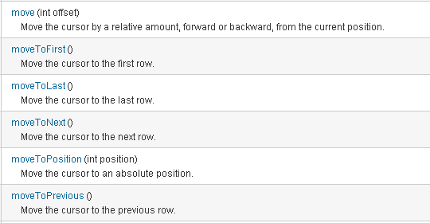
Cursor
  This interface provides random read-write access to the result set returned by a database query

Slide 186
Activity.startManagingCursor(Cursor c) - This method allows the activity to take care of managing the given Cursor's lifecycle for you based on the activity's lifecycle.
public abstract void setNotificationUri (ContentResolver cr, Uri uri)
  Register to watch a content URI for changes. This can be the URI of a specific data row (for example, "content://my_provider_type/23"), or a a generic URI for a content type.
  Parameters
    cr : The content resolver from the caller's context. The listener attached to this resolver will be notified.
    uri : The content URI to watch.

Slide 187
SQLiteQueryBuilder
  convience class that helps build SQL queries to be sent to SQLiteDatabase objects
  setTables(String inTables) - Sets the list of tables to query.
  appendColumns(StringBuilder s, String[] columns) - Add the names that are non-null in columns to s, separating them with commas.
  appendWhere(CharSequence inWhere) - Append a chunk to the WHERE clause of the query.
  query(SQLiteDatabase db, String[] projectionIn, String selection, String[] selectionArgs, String groupBy, String having, String sortOrder) - Perform a query by combining all current settings and the information passed into this method

Slide 188
ADB 쉘에서 SQLite 활용
쉘 실행
  >adb shell
DB 연결
  #sqlite3 /data/data/<패키지명>/databases/<DB명>
sqlite종료
  sqlite>.quit
사용가능한 테이블 나열
  sqlite>.tables
특정 테이블의 색인 나열
  sqlite>.indices <테이블명>

Slide 189
테이블의 스키마 보기
  sqlite>.schema <테이블명>
데이터 베이스 스키마 보기
  sqlite>.schema

Slide 190
안드로이드 기반 응용 프로그래밍
Content Providers

Slide 191
Content Providers
Content providers store and retrieve data and make it accessible to all applications.
Android ships with a number of content providers for common data types
  audio, video, images, personal contact information …
make your data public
  create your own content provider
  add the data to an existing provider

Slide 192
Content Provider Basics
content providers implement a common interface for querying the provider and returning results
It's an interface that clients use indirectly, most generally through ContentResolver objects
    ContentResolver cr = getContentResolver();
then use the ContentResolver's methods

Slide 193
Content Provider Basics
The data model
  Every record includes a numeric _ID field that uniquely identifies the record within the table.
  A query returns a Cursor object
_ID | NUMBER | NUMBER_KEY | LABEL | NAME | TYPE
13 | (425) 555 6677 | 425 555 6677 | Kirkland office | Bully Pulpit | TYPE_WORK
44 | (212) 555-1234 | 212 555 1234 | NY apartment | Alan Vain | TYPE_HOME
45 | (212) 555-6657 | 212 555 6657 | Downtown office | Alan Vain | TYPE_MOBILE
53 | 201.555.4433 | 201 555 4433 | Love Nest | Rex Cars | TYPE_HOME

Slide 194
Content Provider Basics
URIs
  Each content provider exposes a public URI (wrapped as a Uri object) that uniquely identifies its data set.
  content://…
  define a constant for its URI
    android.provider.Contacts.Phones.CONTENT_URI
    android.provider.Contacts.Photos.CONTENT_URI

Slide 195
Querying a Content Provider
  You need three pieces of information to query a content provider:
    The URI that identifies the provider
    The names of the data fields you want to receive
    The data types for those fields
Making the query
  ContentResolver.query()
  Activity.managedQuery() - the activity to manage the life cycle of the Cursor

Slide 196
Querying a Content Provider
import android.provider.Contacts.People;
import android.content.ContentUris;
import android.net.Uri;
import android.database.Cursor;
// Use the ContentUris method to produce the base URI for the contact with _ID == 23.
Uri myPerson = ContentUris.withAppendedId(People.CONTENT_URI, 23);
// Alternatively, use the Uri method to produce the base URI.
// It takes a string rather than an integer.
Uri myPerson = Uri.withAppendedPath(People.CONTENT_URI, "23");
// Then query for this specific record:
Cursor cur = managedQuery(myPerson, null, null, null, null);

Slide 197
Querying a Content Provider
  managedQuery(myPerson, 1, 2, 3, 4);
    The names of the data columns that should be returned
    which rows to return(SQL WHERE clause )
    Selection arguments
    A sorting order for the rows that are returned, (SQL ORDER BY clause)

Slide 198
Querying a Content Provider
import android.provider.Contacts.People;
import android.database.Cursor;
// Form an array specifying which columns to return.
String[] projection = new String[] { People._ID,
People._COUNT,
People.NAME,
People.NUMBER };
// Get the base URI for the People table in the Contacts content provider.
Uri contacts = People.CONTENT_URI;
// Make the query.
Cursor managedCursor = managedQuery(contacts,
projection, // Which columns to return
null, // Which rows to return (all rows)
null, // Selection arguments (none)
// Put the results in ascending order by name
People.NAME + " ASC");

Slide 199
Querying a Content Provider
Reading retrieved data
  you must know the data type of the field
  getString(), getInt(), getFloat()

Slide 200
Querying a Content Provider
  import android.provider.Contacts.People;
  private void getColumnData(Cursor cur){
  if (cur.moveToFirst()) {
  String name;
  String phoneNumber;
  int nameColumn = cur.getColumnIndex(People.NAME);
  int phoneColumn = cur.getColumnIndex(People.NUMBER);
  String imagePath;
  do {
    // Get the field values name = cur.getString(nameColumn);
    phoneNumber = cur.getString(phoneColumn);
    // Do something with the values.
    ...
    } while (cur.moveToNext());
    }
  }

Slide 201
Querying a Content Provider
Modifying Data
  Data kept by a content provider can be modified by:
    Adding new records
    Adding new values to existing records
    Batch updating existing records
    Deleting records

Slide 202
Querying a Content Provider
  Adding records
  import android.provider.Contacts.People;
  import android.content.ContentResolver;
  import android.content.ContentValues;
  ContentValues values = new ContentValues();
  // Add Abraham Lincoln to contacts and make him a favorite.
  values.put(People.NAME, "Abraham Lincoln");
  // 1 = the new contact is added to favorites
  // 0 = the new contact is not added to favorites
  values.put(People.STARRED, 1);
  Uri uri = getContentResolver().insert(People.CONTENT_URI, values);

Slide 203
Querying a Content Provider
  Adding new values
  Uri phoneUri = null;
  Uri emailUri = null;
  // Add a phone number for Abraham Lincoln. Begin with the URI for
  // the new record just returned by insert(); it ends with the _ID
  // of the new record, so we don't have to add the ID ourselves.
  // Then append the designation for the phone table to this URI,
  // and use the resulting URI to insert the phone number.
  phoneUri = Uri.withAppendedPath(uri, People.Phones.CONTENT_DIRECTORY);
  values.clear();
  values.put(People.Phones.TYPE, People.Phones.TYPE_MOBILE);
  values.put(People.Phones.NUMBER, "1233214567");
  getContentResolver().insert(phoneUri, values);

Slide 204
Querying a Content Provider
  // Now add an email address in the same way.
  emailUri = Uri.withAppendedPath(uri, People.ContactMethods.CONTENT_DIRECTORY);
  values.clear();
  // ContactMethods.KIND is used to distinguish different kinds of
  // contact methods, such as email, IM, etc.
  values.put(People.ContactMethods.KIND, Contacts.KIND_EMAIL);
  values.put(People.ContactMethods.DATA, "test@example.com");
  values.put(People.ContactMethods.TYPE, People.ContactMethods.TYPE_HOME);
  getContentResolver().insert(emailUri, values);

Slide 205
Querying a Content Provider
  import android.provider.MediaStore.Images.Media;
  import android.content.ContentValues;
  import java.io.OutputStream;
  // Save the name and description of an image in a ContentValues map.
  ContentValues values = new ContentValues(3);
  values.put(Media.DISPLAY_NAME, "road_trip_1");
  values.put(Media.DESCRIPTION, "Day 1, trip to Los Angeles");
  values.put(Media.MIME_TYPE, "image/jpeg");
  // Add a new record without the bitmap, but with the values just set.
  // insert() returns the URI of the new record.
  Uri uri = getContentResolver().insert(Media.EXTERNAL_CONTENT_URI, values);

Slide 206
Querying a Content Provider
  // Now get a handle to the file for that record, and save the data into it.
  // Here, sourceBitmap is a Bitmap object representing the file to save to the database.
  try {
  OutputStream outStream = getContentResolver().openOutputStream(uri);
  sourceBitmap.compress(Bitmap.CompressFormat.JPEG, 50, outStream);
  outStream.close();
  } catch (Exception e) {
  Log.e(TAG, "exception while writing image", e);
  }

Slide 207
Querying a Content Provider
  Batch updating records
    ContentResolver.update()
  Deleting a record
    ContentResolver.delete()

Slide 208
Creating a Content Provider
To create a content provider, you must:
  Set up a system for storing the data(SQLite databases).
  Extend the ContentProvider class to provide access to the data.
    query()
    insert()
    update()
    delete()
    getType()
    onCreate()

Slide 209
Creating a Content Provider
  Declare the content provider in the manifest file for your application (AndroidManifest.xml).
    <provider name="com.example.autos.AutoInfoProvider"
    authorities="com.example.autos.autoinfoprovider"
    . . . />
    </provider>
    name attribute : full name of the ContentProvider subclass
    authorities attribute : authority part of the content - URI that identifies the provider

Slide 210
안드로이드 기반 응용 프로그래밍
The AndroidManifest.xml File

Slide 211
The AndroidManifest.xml File
Every application must have an AndroidManifest.xml file in its root directory.
The manifest presents essential information about the application to the Android system, information the system must have before it can run any of the application's code.
It describes the components of the application — the activities, services, broadcast receivers, and content providers

Slide 212
File Conventions
Elements
  <manifest> and <application> elements are required, they each must be present and can occur only once.
  Most of the others can occur many times or not at all.
Attributes
  all attributes are optional
Declaring class name
  <manifest . . . >
  <application . . . >
  <service android:name="com.example.project.SecretService" . . . >
  . . .
  </service>
  . . .
  </application>
  </manifest>

Slide 213
File Conventions
Multiple values
  <intent-filter . . . >
  <action android:name="android.intent.action.EDIT" />
  <action android:name="android.intent.action.INSERT" />
  <action android:name="android.intent.action.DELETE" />
  . . .
  </intent-filter>
Resource values
  <activity android:icon="@drawable/smallPic" . . . >

Slide 214
File Features
application
  오직 하나만 존재.
  애플리케이션 메타데이터(타이틀, 아이콘 등) 지정
  액티비티, 서비스, 콘텐츠 공급자, 브로드캐스트 수신자 태그들의 컨테이너
  <application android : icon="@drawable/icon"
  android : theme="@style/my_theme">
  …
  </applicaition>

Slide 215
File Features
activity
  모든 액티비티에 필요
  name 속성으로 class 이름 지정
  intent 지정(intent-filter)
  <activity android:name="com.example.project.FreneticActivity"
  android:label="@string/app_name">
  <intent-filter>
  <action android:name="android.intent.action.MAIN" />
  <category android:name="android.intent.category.LAUNCHER" />
  </intent-filter>
  </activity>

Slide 216
File Features
service
  애플리케이션에서 사용되는 각 서비스마다 생성
  intent 지정(intent-filter)
  <service android:enabled="true" android:name="com.example.project.FreneticActivity" >
  </service>
provider
  content provider 생성
  <provider name="com.example.autos.AutoInfoProvider"
  authorities="com.example.autos.autoinfoprovider"
  . . . />
  </provider>

Slide 217
File Features
permission
  애플리케이션 컴포넌트에 권한 지정
  <permission android:name="com.example.project.FreneticActivity"
  android:protectionLevel="dangerous"
  android:label="Self Destruct"
  android:description="@string/detonate_description">
  </ permission >
  <application …>
  <activity android:name="com.example.project.FreneticActivity"
  android:label="@string/app_name"
  android:permissioin= " com.paad.DETONATE_DEVICE " >
  </activity>
  </application>

Slide 218
File Features
permission 사용
  activity
    권한을 추가해, 액티비티를 띄우는 다른 애플리케이션 제한
  service
    서비스를 시작하거나 바인드하는 다른 애플리케이션 제한
  content provider
    읽기, 쓰기 제한
  broadcast receiver
    특정 애플리케이션의 브로드캐스트 인텐트 전송 여부

Slide 219
안드로이드 기반 응용 프로그래밍
알림서비스

Slide 220
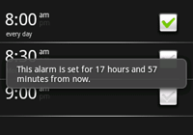
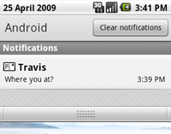

Notifying the User
Toast Notification - for brief messages that come from the background.
Status Bar Notification - for persistent reminders that come from the background and request the user's response.
Dialog Notification - for Activity-related notifications.

Slide 221
Dialog
AlertDialog
ProgressDialog
DatePickerDialog
TimePickerDialog

Slide 222
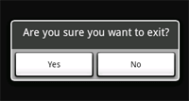
Dialog - AlertDialog
Ex1> Adding a button
AlertDialog.Builder builder = new AlertDialog.Builder(this);
builder.setMessage("Are you sure you want to exit?")
.setCancelable(false)
.setPositiveButton("Yes", new DialogInterface.OnClickListener() {
public void onClick(DialogInterface dialog, int id) {
finish();
}
})
.setNegativeButton("No", new DialogInterface.OnClickListener() {
public void onClick(DialogInterface dialog, int id) {
dialog.cancel();
}
});
AlertDialog alert = builder.create();
alert.show();

Slide 223
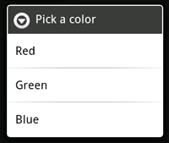
Dialog - AlertDialog
Ex2> Adding a list
final CharSequence[] items = {"Red", "Green", "Blue"};
AlertDialog.Builder builder = new AlertDialog.Builder(this);
builder.setTitle("Pick a color");
builder.setItems(items, new DialogInterface.OnClickListener() {
public void onClick(DialogInterface dialog, int item) { Toast.makeText(getApplicationContext(), items[item], Toast.LENGTH_SHORT).show();
}
});
AlertDialog alert = builder.create();

Slide 224
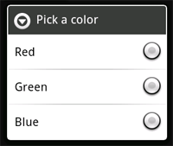
Dialog - AlertDialog
Ex3> Adding checkboxes and radio buttons
final CharSequence[] items = {"Red", "Green", "Blue"};
AlertDialog.Builder builder = new AlertDialog.Builder(this);
builder.setTitle("Pick a color");
builder.setSingleChoiceItems(items, -1, new DialogInterface.OnClickListener() {
public void onClick(DialogInterface dialog, int item) {
Toast.makeText(getApplicationContext(), items[item], Toast.LENGTH_SHORT).show();
}
});
AlertDialog alert = builder.create();

Slide 225
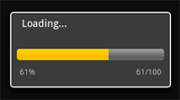
Dialog - ProgressDialog
ProgressDialog progressDialog;
progressDialog = new ProgressDialog(mContext);
progressDialog.setProgressStyle(ProgressDialog.STYLE_HORIZONTAL);
progressDialog.setMessage("Loading...");
progressDialog.setCancelable(false);

Slide 226
Dialog - Creating a Custom Dialog
Create an XML layout saved as custom_dialog.xml:
<LinearLayout xmlns:android="http://schemas.android.com/apk/res/android"
android:id="@+id/layout_root"
android:orientation="horizontal"
android:layout_width="fill_parent"
android:layout_height="fill_parent"
android:padding="10dp" >
<ImageView android:id="@+id/image"
android:layout_width="wrap_content"
android:layout_height="fill_parent"
android:layout_marginRight="10dp" />
<TextView android:id="@+id/text"
android:layout_width="wrap_content"
android:layout_height="fill_parent"
android:textColor="#FFF" />
</LinearLayout>

Slide 227
Dialog - Creating a Custom Dialog
define the content
Context mContext = getApplicationContext();
Dialog dialog = new Dialog(mContext);
dialog.setContentView(R.layout.custom_dialog);
dialog.setTitle("Custom Dialog");
TextView text = (TextView) dialog.findViewById(R.id.text);
text.setText("Hello, this is a custom dialog!");
ImageView image = (ImageView) dialog.findViewById(R.id.image);
image.setImageResource(R.drawable.android);

Slide 228
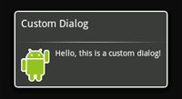
Dialog - Creating a Custom Dialog
show the dialog
AlertDialog.Builder builder;
AlertDialog alertDialog;
Context mContext = getApplicationContext();
LayoutInflater inflater = (LayoutInflater) mContext.getSystemService(LAYOUT_INFLATER);
View layout = inflater.inflate(R.layout.custom_dialog, (ViewGroup) findViewById(R.id.layout_root));
TextView text = (TextView) layout.findViewById(R.id.text); text.setText("Hello, this is a custom dialog!");
ImageView image = (ImageView) layout.findViewById(R.id.image);
image.setImageResource(R.drawable.android);
builder = new AlertDialog.Builder(mContext);
builder.setView(layout); alertDialog = builder.create();

Slide 229
Status Bar Notification
private NotificationManager notifier = (NotificationManager) getSystemService(Context.NOTIFICATION_SERVICE);
final Notification notify = new Notification(R.drawable.android_32, "Hello!", System.currentTimeMillis());
notify.number++;
notify.flags |= Notification.FLAG_AUTO_CANCEL;
Intent toLaunch = new Intent(Notifications.this, Notifications.class);
PendingIntent intentBack = PendingIntent.getActivity(Notifications.this, 0, toLaunch, 0);
notify.setLatestEventInfo(Notifications.this, "Hi there!", "This is even more text.", intentBack);
notifier.notify(NOTIFY_1, notify);

Slide 230
Toast
Toast toast = Toast.makeText(getApplicationContext(), "test", Toast.LENGTH_SHORT);
toast.show();

Slide 231
안드로이드 기반 응용 프로그래밍
네트워크

Slide 232
인터넷 활용
manifest에 인터넷 사용 permission 지정
  <uses-permission android:name="android.permission.INTERNET" />
웹화면을 보여줄 WebView 객체 생성
  final WebView wv = (WebView) findViewById(R.id.web_holder);
  wv.loadUrl("http://www.perlgurl.org/");
  wv.setInitialScale(30);

Slide 233
웹에서 자료 읽어들이기
manifest에 인터넷 사용 permission 지정
  <uses-permission android:name="android.permission.INTERNET" />
인터넷 데이터 스트림 열기
  url = new URL(quakeFeed);
  URLConnection connection = url.openConnection();
  HttpURLConnection httpConnection = (HttpURLConnection)connection;
  int responseCode = httpConnection.getResponseCode();
  if (responseCode == HttpURLConnection.HTTP_OK) {
  InputStream in = httpConnection.getInputStream();
  //데이터 처리
  }

Slide 234
소켓 통신 - 서버
public class SocServer implements Runnable{
public static final int SERVERPORT = 4444;
public void run() {
try {
System.out.println("S: Connecting...");
ServerSocket serverSocket = new ServerSocket(SERVERPORT);
while (true) {
Socket client = serverSocket.accept();
System.out.println("S: Receiving...");
try {
BufferedReader in = new BufferedReader(new InputStreamReader(client.getInputStream()));
String str = in.readLine();
System.out.println("S: Received: '" + str + "'");
}}}}}

Slide 235
소켓 통신 - 클라이언트
public class SocClient implements Runnable {
public void run() {
// TODO Auto-generated method stub
try {
InetAddress serverAddr = InetAddress.getByName("192.168.10.100");
Log.d("TCP", "C: Connecting...");
Socket socket = new Socket(serverAddr, 4444);
String message = "Hello from Client";
try {
Log.d("TCP", "C: Sending: '" + message + "'");
PrintWriter out = new PrintWriter( new BufferedWriter( new OutputStreamWriter(socket.getOutputStream())),true);
}}}}

Slide 236
안드로이드 기반 응용 프로그래밍
단문 서비스

Slide 237
BroadcastReceiver를 이용한 SMS 실습
Manifest.xml
<?xml version="1.0" encoding="utf-8"?>
<manifest xmlns:android="http://schemas.android.com/apk/res/android"
package="com.wissen.sms"
android:versionCode="1"
android:versionName="1.0.0">
<uses-permission android:name="android.permission.RECEIVE_SMS"></uses-permission>
<application android:icon="@drawable/icon" android:label="@string/app_name">
<activity android:name=".MainActivity"
android:label="@string/app_name">
<intent-filter>
<action android:name="android.intent.action.MAIN" />
<category android:name="android.intent.category.LAUNCHER" />
</intent-filter>
</activity>

Slide 238
BroadcastReceiver를 이용한 SMS 실습
<receiver android:name=".SMSReceiver" android:enabled="true">
<intent-filter>
<action android:name="android.provider.Telephony.SMS_RECEIVED" />
</intent-filter>
</receiver>
</application>
</manifest>

Slide 239
BroadcastReceiver를 이용한 SMS 실습
public class SMSReceiver extends BroadcastReceiver {
@Override
public void onReceive(Context context, Intent intent) {
Bundle bundle = intent.getExtras();
Object messages[] = (Object[]) bundle.get("pdus");
SmsMessage smsMessage[] = new SmsMessage[messages.length];
for (int n = 0; n < messages.length; n++) {
smsMessage[n] = SmsMessage.createFromPdu((byte[]) messages[n]);
}
Toast toast = Toast.makeText(context, "Received SMS: " + smsMessage[0].getMessageBody(), Toast.LENGTH_LONG);
toast.show();
}
}

Slide 240
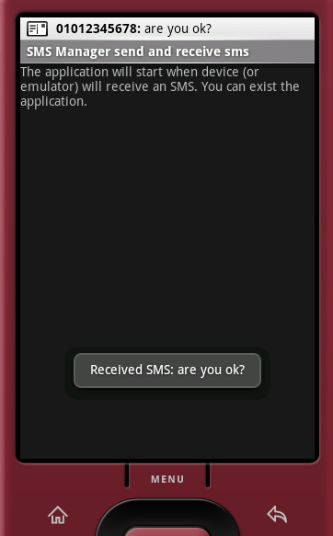
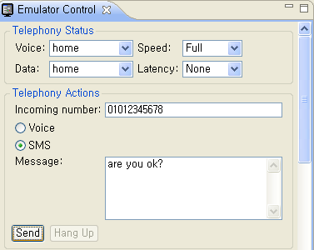
실행결과

Slide 241
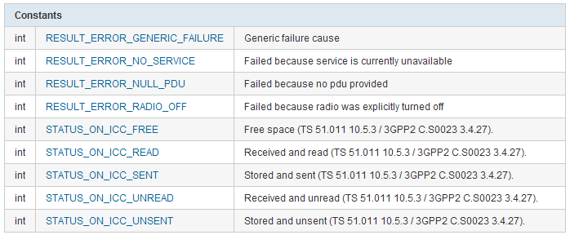
문자 메시지 보내기
SmsManager sms = SmsManager.getDefault();
sms.sendTextMessage(phoneNumber, null, message, sentPI, deliveredPI);
sendTextMessage (String destinationAddress, String scAddress, String text, PendingIntent sentIntent, PendingIntent deliveryIntent)

Slide 242
안드로이드 기반 응용 프로그래밍
Location and Maps

Slide 243
Location Services
LocationManager(android.location package)
getSystemService(Context.LOCATION_SERVICE).
Query for the list of all LocationProviders known to the LocationManager for its last known location.
Register/unregister for periodic updates of current location from a LocationProvider (specified either by Criteria or name).
Register/unregister for a given Intent to be fired if the device comes within a given proximity (specified by radius in meters) of a given lat/long.

Slide 244
Providing Mock Location Data
Using DDMS
With the DDMS tool, you can simulate location data a few different ways:
  Manually send individual longitude/latitude coordinates to the device.
  Use a GPX file describing a route for playback to the device.
  Use a KML file describing individual placemarks for sequenced playback to the device.

Slide 245
Providing Mock Location Data
Using the "geo" command in the emulator console
geo fix to send a fixed geo-location.
  geo fix -121.45356 46.51119 4392
geo nmea to send an NMEA 0183 sentence.
  geo nmea $GPRMC,081836,A,3751.65,S,14507.36,E,000.0,360.0,130998,011.3,E*62

Slide 246
Google Maps External Library
Google provides a Maps external library
the Maps package is com.google.android.maps.MapView

Slide 247
위치추적 실습1
Manifest.xml
<?xml version="1.0" encoding="utf-8"?>
<manifest xmlns:android="http://schemas.android.com/apk/res/android" package="com.paad.whereami">
<application android:icon="@drawable/icon">
<activity android:name=".WhereAmI" android:label="@string/app_name">
<intent-filter>
<action android:name="android.intent.action.MAIN" />
<category android:name="android.intent.category.LAUNCHER" />
</intent-filter>
</activity>
</application>
<uses-permission android:name="android.permission.ACCESS_FINE_LOCATION"/>
</manifest>

Slide 248
위치추적 실습1
Activity
public class WhereAmI extends Activity {
@Override
public void onCreate(Bundle icicle) {
super.onCreate(icicle);
setContentView(R.layout.main);
LocationManager locationManager;
locationManager = (LocationManager)getSystemService(Context.LOCATION_SERVICE);
Location location = locationManager.getLastKnownLocation(LocationManager.GPS_PROVIDER);
updateWithNewLocation(location);
}

Slide 249
위치추적 실습1
private void updateWithNewLocation(Location location) {
TextView myLocationText = (TextView)findViewById(R.id.myLocationText);
String latLongString;
if (location != null) {
double lat = location.getLatitude();
double lng = location.getLongitude();
latLongString = "Lat:" + lat + "\nLong:" + lng;
} else {
latLongString = "No location found";
}
myLocationText.setText("Your Current Position is:\n" + latLongString);
}
}

Slide 250
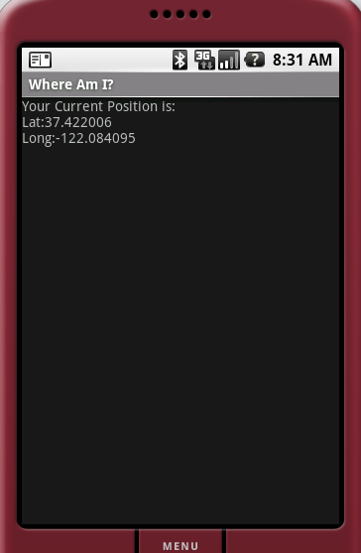
위치추적 실습1

Slide 251
위치추적 실습2
Activity
public class WhereAmI extends Activity {
@Override
public void onCreate(Bundle icicle) {
super.onCreate(icicle);
setContentView(R.layout.main);
LocationManager locationManager;
locationManager = (LocationManager)getSystemService(Context.LOCATION_SERVICE);
Criteria criteria = new Criteria();
criteria.setAccuracy(Criteria.ACCURACY_FINE);
criteria.setAltitudeRequired(false);
criteria.setBearingRequired(false);
criteria.setCostAllowed(true);
criteria.setPowerRequirement(Criteria.POWER_LOW);

Slide 252
위치추적 실습2
String provider = locationManager.getBestProvider(criteria, true);
Location location = locationManager.getLastKnownLocation(provider);
updateWithNewLocation(location);
locationManager.requestLocationUpdates(provider, 2000, 10, locationListener);
}
private final LocationListener locationListener = new LocationListener() {
public void onLocationChanged(Location location) {
updateWithNewLocation(location);
}
public void onProviderDisabled(String provider){
updateWithNewLocation(null);
}
public void onProviderEnabled(String provider){}
public void onStatusChanged(String provider, int status, Bundle extras) {}
};

Slide 253
위치추적 실습2
private void updateWithNewLocation(Location location) {
TextView myLocationText = (TextView)findViewById(R.id.myLocationText);
String latLongString;
if (location != null) {
double lat = location.getLatitude();
double lng = location.getLongitude();
latLongString = "Lat:" + lat + "\nLong:" + lng;
} else {
latLongString = "No location found";
}
myLocationText.setText("Your Current Position is:\n" + latLongString);
}
}

Slide 254
위치추적 실습3
Activity
public class WhereAmI extends Activity {
@Override
public void onCreate(Bundle icicle) {
super.onCreate(icicle);
setContentView(R.layout.main);
LocationManager locationManager;
locationManager = (LocationManager)getSystemService(Context.LOCATION_SERVICE);
Criteria criteria = new Criteria();
criteria.setAccuracy(Criteria.ACCURACY_FINE);
criteria.setAltitudeRequired(false);
criteria.setBearingRequired(false);
criteria.setCostAllowed(true);
criteria.setPowerRequirement(Criteria.POWER_LOW);

Slide 255
위치추적 실습3
String provider = locationManager.getBestProvider(criteria, true);
Location location = locationManager.getLastKnownLocation(provider);
updateWithNewLocation(location);
locationManager.requestLocationUpdates(provider, 2000, 10, locationListener);
}
private final LocationListener locationListener = new LocationListener() {
public void onLocationChanged(Location location) {
updateWithNewLocation(location);
}
public void onProviderDisabled(String provider){
updateWithNewLocation(null);
}

Slide 256
위치추적 실습3
public void onProviderEnabled(String provider) {}
public void onStatusChanged(String provider, int status, Bundle extras){}
};
/** Update UI with a new location */
private void updateWithNewLocation(Location location) {
TextView myLocationText = (TextView)findViewById(R.id.myLocationText);
String latLongString;
String addressString = "No address found";
if (location != null) {
double lat = location.getLatitude();
double lng = location.getLongitude();
latLongString = "Lat:" + lat + "\nLong:" + lng;

Slide 257
위치추적 실습3
Geocoder gc = new Geocoder(this, Locale.getDefault());
try {
List<Address> addresses = gc.getFromLocation(lat, lng, 1);
StringBuilder sb = new StringBuilder();
if (addresses.size() > 0) {
Address address = addresses.get(0);
for (int i = 0; i < address.getMaxAddressLineIndex(); i++)
sb.append(address.getAddressLine(i)).append("\n");
sb.append(address.getLocality()).append("\n");
sb.append(address.getPostalCode()).append("\n");
sb.append(address.getCountryName());
}
addressString = sb.toString();
} catch (IOException e) {}
} else {
latLongString = "No location found";
}
myLocationText.setText("Your Current Position is:\n" + latLongString + "\n" + addressString);
}
}

Slide 258
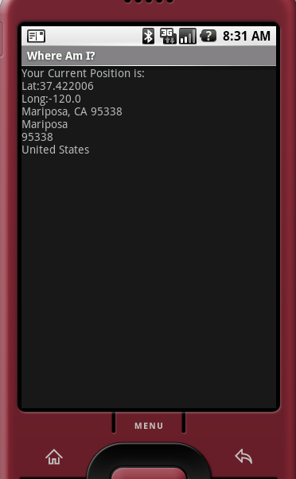
위치추적 실습3

Slide 259
위치추적 실습4
구글맵 사용키 얻어오기
keystore 경로 : Window>Preferences>Android>Build
workspace>keytool -list -alias androiddebugkey -keystore "C:\Documents and Settings\hp\.android\debug.keystore " -storepass android -keypass android
09:FA:7E:9E:6E:24:C6:F9:CC:DE:65:E2:9E:AF:20:A8
http://code.google.com/android/maps-api-signup.html
0nADfQYLijxs74-zJe_23_SzKbOspuBSqONx0TQ

Slide 260
위치추적 실습4
main.xml
<com.google.android.maps.MapView
android:id="@+id/myMapView"
android:layout_width="fill_parent"
android:layout_height="fill_parent"
android:enabled="true"
android:clickable="true"
android:apiKey="0nADfQYLijxs74-zJe_23_SzKbOspuBSqONx0TQ"
/>

Slide 261
위치추적 실습4
Manifest.xml
<?xml version="1.0" encoding="utf-8"?>
<manifest xmlns:android="http://schemas.android.com/apk/res/android" package="com.paad.whereami">
<application android:icon="@drawable/icon">
<activity android:name=".WhereAmI" android:label="@string/app_name">
<intent-filter>
<action android:name="android.intent.action.MAIN" />
<category android:name="android.intent.category.LAUNCHER" />
</intent-filter>
</activity>
<uses-library android:name="com.google.android.maps"/>
</application>
<uses-permission android:name="android.permission.INTERNET"/>
<uses-permission android:name="android.permission.ACCESS_FINE_LOCATION"/>
</manifest>

Slide 262
위치추적 실습4
Activity
public class WhereAmI extends MapActivity {
MapController mapController;
@Override
public void onCreate(Bundle icicle) {
super.onCreate(icicle);
setContentView(R.layout.main);
MapView myMapView = (MapView)findViewById(R.id.myMapView);
mapController = myMapView.getController();
// Configure the map display options
myMapView.setSatellite(true);
myMapView.setStreetView(true);
// Zoom in
mapController.setZoom(17);
LocationManager locationManager = (LocationManager)getSystemService(Context.LOCATION_SERVICE);

Slide 263
위치추적 실습4
Criteria criteria = new Criteria();
criteria.setAccuracy(Criteria.ACCURACY_FINE);
criteria.setAltitudeRequired(false);
criteria.setBearingRequired(false);
criteria.setCostAllowed(true);
criteria.setPowerRequirement(Criteria.POWER_LOW);
String provider = locationManager.getBestProvider(criteria, true);
Location location = locationManager.getLastKnownLocation(provider);
updateWithNewLocation(location);
locationManager.requestLocationUpdates(provider, 2000, 10, locationListener);
}
private final LocationListener locationListener = new LocationListener() {
public void onLocationChanged(Location location) {
updateWithNewLocation(location);
}

Slide 264
위치추적 실습4
public void onProviderDisabled(String provider){
updateWithNewLocation(null);
}
public void onProviderEnabled(String provider) {}
public void onStatusChanged(String provider, int status, Bundle extras) {}
};
/** Update the map with a new location */
private void updateWithNewLocation(Location location) {
// Update the map location.
Double geoLat = location.getLatitude()*1E6;
Double geoLng = location.getLongitude()*1E6;
GeoPoint point = new GeoPoint(geoLat.intValue(), geoLng.intValue());
mapController.animateTo(point);
TextView myLocationText = (TextView)findViewById(R.id.myLocationText);
String latLongString;
String addressString = "No address found";

Slide 265
위치추적 실습4
if (location != null) {
double lat = location.getLatitude();
double lng = location.getLongitude();
latLongString = "Lat:" + lat + "\nLong:" + lng;
Geocoder gc = new Geocoder(this, Locale.getDefault());
try {
List<Address> addresses = gc.getFromLocation(lat, lng, 1);
StringBuilder sb = new StringBuilder();
if (addresses.size() > 0) {
Address address = addresses.get(0);
for (int i = 0; i < address.getMaxAddressLineIndex(); i++)
sb.append(address.getAddressLine(i)).append("\n");
sb.append(address.getLocality()).append("\n");
sb.append(address.getPostalCode()).append("\n");
sb.append(address.getCountryName());
}

Slide 266
위치추적 실습4
addressString = sb.toString();
} catch (IOException e) {}
} else {
latLongString = "No location found";
}
myLocationText.setText("Your Current Position is:\n" + latLongString + "\n" + addressString);
}
@Override
protected boolean isRouteDisplayed() {
return false;
}
}

Slide 267
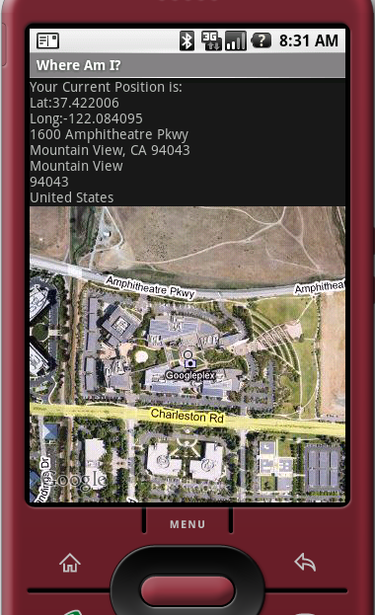

Slide 268
안드로이드 기반 응용 프로그래밍
JNI

Slide 269
JNI란?
Java Native Interface
  다른 언어로 작성된 프로그램을 자바에서 실행할 수 있게 연결해주는 인터페이스
JNI의 장점과 단점
  장점
    자바에서 구현할 수 없는 기능을 구현하게 해줌
    각 언어의 장점을 이용할 수 있음
  단점
    플랫폼의 독립성을 잃어버림
    플랫폼이 바뀌면 코드의 재사용성도 잃어버림
    언어별 데이터 형의 차이를 일일이 수정해야함

Slide 270
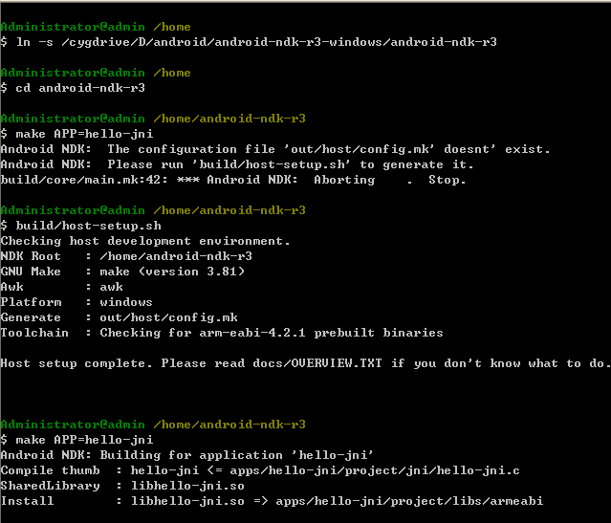
NDK 설치

Slide 271
JNI 개발 과정
ndk의 apps폴더 아래 모듈명으로 폴더 만들고 그 안에 Application.mk파일과 project폴더 생성
라이브러리 사용할 자바파일 생성
javah명령으로 헤더파일 생성
  이클립스 프로젝트의 bin에서 수행
  javah com.bit.app.MyJNI
위에서 생성된 헤더파일을 기준으로 c파일 생성
c파일과 Android.mk파일 ndk/apps/모듈명/project폴더에 복사 및 생성
cygwin의 ndk에서
  make APP=hello_jni_world_jni

Slide 272
JNI 개발 과정
C 코드를 포함할 자바 프로그램 작성
package HelloTest;
public class JNILoader {
public native void greet();
static{
System.loadLibrary("Hello");
}
}

Slide 273
JNI 개발 과정
클래스 객체 생성
package HelloTest;
public class ExcuteJNI {
public static void main(String[] args) {
new JNILoader().greet();
}
}

Slide 274
JNI 개발 과정
/* DO NOT EDIT THIS FILE - it is machine generated */
#include <jni.h>
/* Header for class HelloTest_JNILoader */
#ifndef _Included_HelloTest_JNILoader
#define _Included_HelloTest_JNILoader
#ifdef __cplusplus
extern "C" {
#endif
/*
* Class: HelloTest_JNILoader
* Method: greet
* Signature: ()V
*/
JNIEXPORT void JNICALL Java_HelloTest_JNILoader_greet
(JNIEnv *, jobject);
#ifdef __cplusplus
}
#endif
#endif

Slide 275
JNI 개발 과정
C코드 작성
#include<jni.h>
#include<stdio.h>
void Java_HelloTest_JNILoader_greet(JNIEnv *env, jobject obj){
printf("Hello");
}

Slide 276
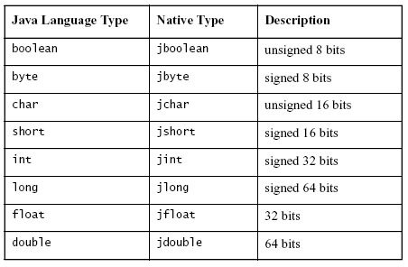
파라메터와 리턴값
JNI Types(기본형)

Slide 277
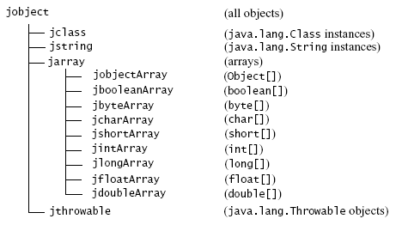
파라메터와 리턴값
JNI Types(참조형)

Slide 278
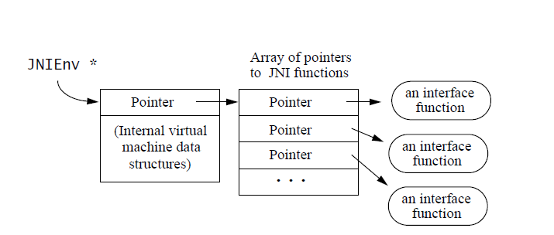
JNI 함수의 파라메터

Slide 279
파라메터와 리턴값 예제
자바파일
package param1;
public class ReParam {
public native String getString(String input);
static{
System.loadLibrary("getSTR");
}
public static void main(String[] args) {
String str=new ReParam().getString("java-code");
System.out.println(str);
}
}

Slide 280
파라메터와 리턴값
C 파일
#include<jni.h>
#include<stdio.h>
#include "param1_ReParam.h"
JNIEXPORT jstring JNICALL Java_param1_ReParam_getString(JNIEnv *env, jobject obj ,jstring input){
char *buf;
jstring jstr;
jboolean flag;
buf=(*env)->GetStringUTFChars(env, input, &flag);
printf("%s\n",buf);
jstr=(*env)->NewStringUTF(env,"AAAAAAAAA");
return jstr;
}

Slide 281
객체 전달
자바 파일
package objTest;
public class GetObj {
public String greeting="hello";
public native void display();
static{
System.loadLibrary("ReadObj");
}

Slide 282
객체 전달
public static void main(String[] args) {
GetObj o=new GetObj();
System.out.println("java1 : "+o.greeting);
o.display();
System.out.println("java2 : "+o.greeting);
}
}

Slide 283
객체 전달
C 파일
#include<jni.h>
#include<stdio.h>
#include "objTest_GetObj.h"
JNIEXPORT void JNICALL Java_objTest_GetObj_display(JNIEnv *env, jobject obj){
jfieldID fldid;
jstring greeting;
const char *temp;
jclass instance=(*env)->GetObjectClass(env, obj);
if(obj==NULL){
printf("obj error\n");
return;
}

Slide 284
객체 전달
fldid=(*env)->GetFieldID(env, instance, "greeting", "Ljava/lang/String;");
if(fldid==NULL){
printf("field error\n");
return;
}
greeting=(*env)->GetObjectField(env, obj, fldid);
temp=(*env)->GetStringUTFChars(env, greeting, NULL);
printf("%s\n", temp);
greeting=(*env)->NewStringUTF(env, "changed value by c code");
if(greeting==NULL){
printf("greeting error\n");
return;
}
(*env)->SetObjectField(env, obj, fldid, greeting);
}

Slide 285
안드로이드 기반 응용 프로그래밍
Best Practices

Slide 286
Designing for Performance
Avoid Creating Objects
  If you allocate objects in a user interface loop, you will force a periodic garbage collection, creating little "hiccups" in the user experience. Thus, you should avoid creating object instances you don't need to.
Use Native Methods
  When processing strings, don't hesitate to use specialty methods like String.indexOf(), String.lastIndexOf(), and their cousins. These are typically implemented in C/C++ code that easily runs 10-100x faster than doing the same thing in a Java loop.

Slide 287
Designing for Performance
Prefer Virtual Over Interface
  Map myMap1 = new HashMap();
  HashMap myMap2 = new HashMap();
  Which is better?
  Calling through an interface reference can take 2x longer than a virtual method call through a concrete reference.

Slide 288
Designing for Performance
Prefer Static Over Virtual
  If you don't need to access an object's fields, make your method static. It can be called faster, because it doesn't require a virtual method table indirection.
Avoid Internal Getters/Setters
  Virtual method calls are expensive, much more so than instance field lookups.

Slide 289
Designing for Performance
Cache Field Lookups
  Accessing object fields is much slower than accessing local variables.
  Instead of writing:
  for (int i = 0; i < this.mCount; i++)
  dumpItem(this.mItems[i]);
  You should write:
    int count = this.mCount;
    Item[] items = this.mItems;
    for (int i = 0; i < count; i++)
    dumpItems(items[i]);

Slide 290
Designing for Performance
Declare Constants Final
  static int intVal = 42;
  static String strVal = "Hello, world!";
  We can improve matters with the "final" keyword:
  static final int intVal = 42;
  static final String strVal = "Hello, world!";

Slide 291
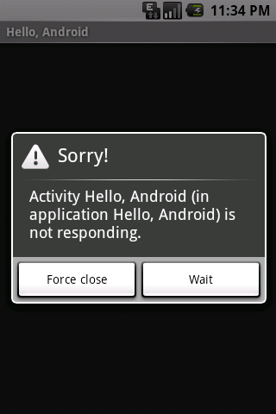
Designing for Responsiveness
ANR : Application Not Responding
What Triggers ANR?
  monitored by the Activity Manager and Window Manager system services
  No response to an input event (e.g. key
  press, screen touch) within 5 seconds
  A BroadcastReceiver hasn't finished
  executing within 10 seconds

Slide 292
Designing for Responsiveness
How to Avoid ANR
  any method that runs in the main thread should do as little work as possible.
  onCreate() and onResume()
  Instead of blocking while waiting for a child thread to complete, your main thread should provide a Handler for child threads to post back to upon completion.
  applications should avoid potentially long-running operations or calculations in BroadcastReceivers.

Slide 293
Designing for Responsiveness
Reinforcing Responsiveness
  If your application is doing work in the background in response to user input, show that progress is being made (ProgressBar and ProgressDialog are useful for this).
  For games specifically, do calculations for moves in a child thread.
  If your application has a time-consuming initial setup phase, consider showing a splash screen or rendering the main view as quickly as possible and filling in the information asynchronously.

Slide 294
Designing for Seamlessness
Don't Drop Data
Don't Expose Raw Data
Don't Interrupt the User
Got a Lot to Do? Do it in a Thread
Don't Overload a Single Activity Screen
Extend System Themes
Design Your UI to Work with Multiple Screen Resolutions
Assume the Network is Slow
Don't Assume Touchscreen or Keyboard
Do Conserve the Device Battery

